Slide 1
Makine Öğrenmesine Giriş

Slide 2
Kursa Başlamadan Önce
Bu kurs tamamlandığı takdirde giriş düzeyi yapay zeka algoritmaları ve veri analizine temel oluşturabilecek genel bilgileri edinmiş olacaksınız
Spesifik konular anlaşılması zor ve kişide ders esnasında mantığın oturması kolay olmayacağından bol bol bireysel pratik gerekmektedir
Slaytlar yazılara boğulmadan görsellerle anlatılacaktır. Bu yüzden ders esnasında not tutulması son derece önemlidir
Konu başlıkları temel düzey algoritmalar için yeterli olduğundan başlıklar araştırılmalı, bol bol uygulama ve teorik bilgiler içeren sitelerde araştırma yapılmalıdır

Slide 3
Bu Eğitimde Neler Öğreneceksiniz
Makine Öğrenmesi nedir?
Makine Öğrenmesi hayatımıza hangi yenilikleri getirdi?
Makine Öğrenmesi için gereklilikler ve ek yetenekler nelerdir?
Veri Bilimi nedir?
Veri temizleme, ön hazırlık ve öznitelik mühendisliği nedir?
Bir Makine Öğrenmesi projesinin adımları nelerdir?
Makine Öğrenmesinde kullanılan araçlar nelerdir?
Makine Öğrenmesi için yararlı kaynaklar nedir?
Uygulamalı Eğitim: Bir makine öğrenmesi projesi nasıl görünür?

Slide 4
Ali Yazıcı
Github: yaziciali

Slide 5


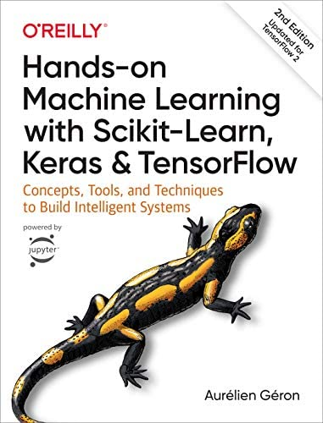
Kaynaklar
Deep Learning Türkiye
Hands-on Machine Learning with Scikit-Learn, Keras & TensorFlow
Aurelien Geron
Stanford University
stanford.edu/~shervine/
Shervine Amidi

Slide 6
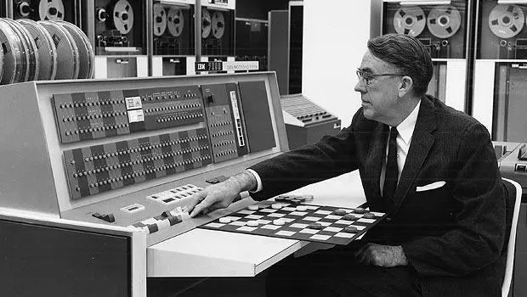
Makine Öğrenmesi Nedir?
Makine Öğrenimi, bilgisayarları verilerden öğrenebilmeleri için programlama bilimidir (ve sanatıdır).
Makine Öğrenimi bilgisayarlara açıkça programlanmadan öğrenme yeteneği veren çalışma alanıdır.
—Arthur Samuel, 1959

Slide 7
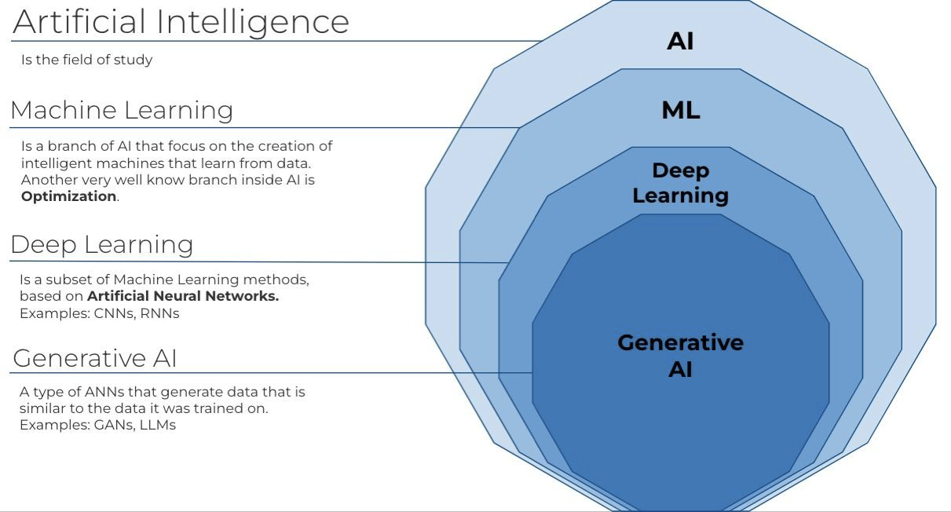
Makine Öğrenmesi Anlam Ayrımı

Slide 8
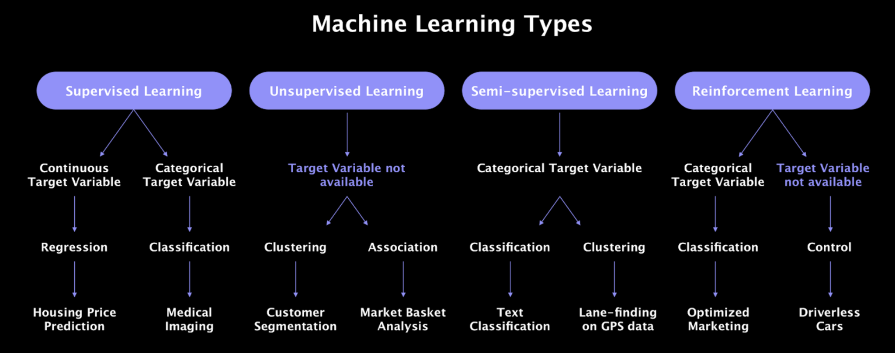
Makine Öğrenmesi Tipleri

Slide 9
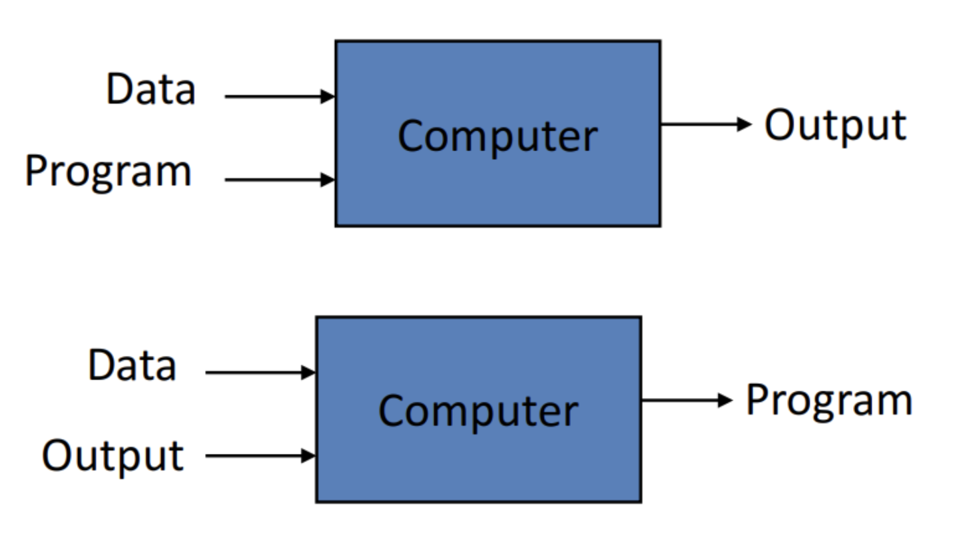
Makine Öğrenmesi Karşılaştırma

Slide 10
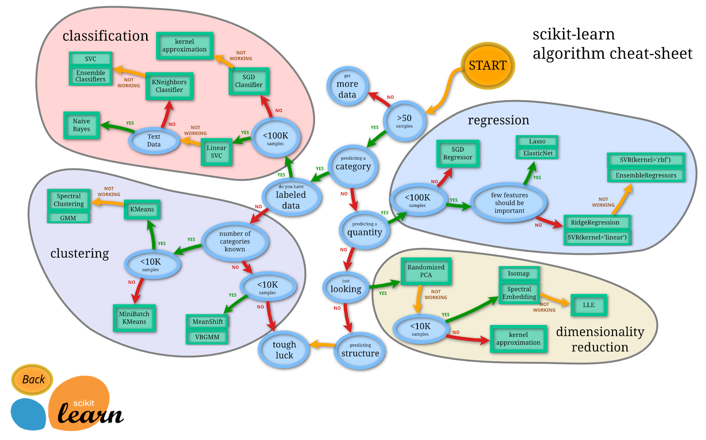
Makine Öğrenmesi Algoritmaları

Slide 11
Makine Öğrenmesi Uygulamaları
Her segment için farklı bir pazarlama stratejisi tasarlayabilmeniz için müşterileri satın alımlarına göre segmentlere ayırma
Bir müşterinin ilgilenebileceği bir ürünü, geçmiş satın alımlara dayanarak önerilmesi
Bir üretim hattındaki ürünlerin görüntülerini otomatik olarak sınıflandırmak için analiz edilmesi
Haber makalelerini otomatik olarak sınıflandırma
Tartışma forumlarında rahatsız edici yorumları otomatik olarak işaretleme
Chatbot veya kişisel asistan oluşturma
Birçok performans ölçümüne dayalı olarak şirketinizin gelecek yılki gelirini tahmin etme
Uygulamanızın sesli komutlara tepki vermesini sağlama
Bir oyun için akıllı bir bot oluşturma

Slide 12
Makine Öğrenmesinde Matematik

Slide 13
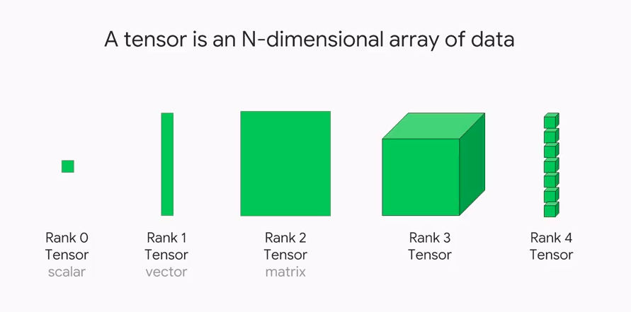
Lineer Cebir

Slide 14
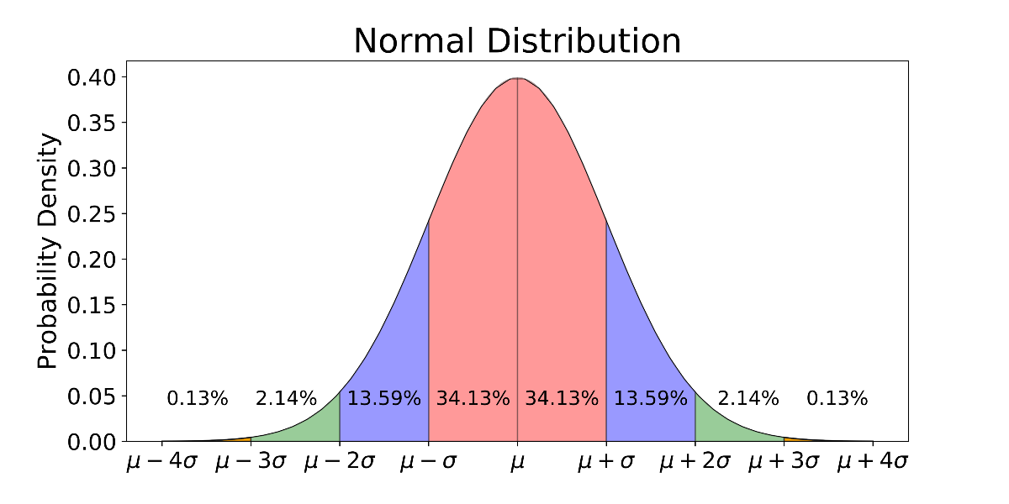
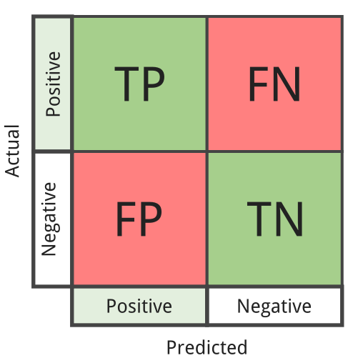
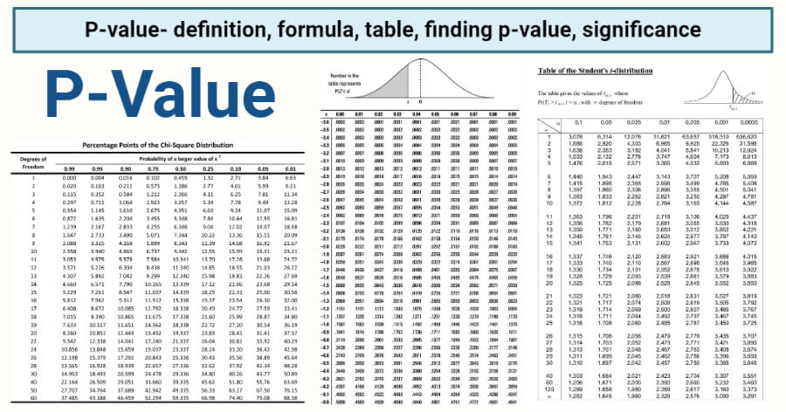
Olasılık ve İstatistik
Dağılımlar
Model Performans Ölçümleri
Betimsel İstatistik ve İstatistik Testleri

Slide 15
Veri Bilimi

Slide 16
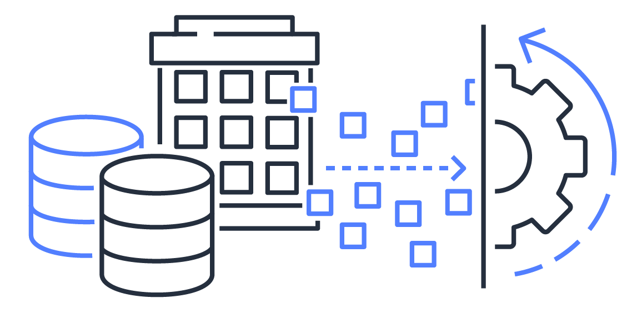
Veri ile Çalışmak
Veri bilimi, yapılandırılmış ve yapılandırılmamış verilerden bilgi ve öngörü elde etmek için bilimsel yöntemleri, süreçleri, algoritmaları ve sistemleri kullanan çok disiplinli bir alandır.
Veri bilimi, gerçek olayları verilerle anlamak ve analiz etmek için istatistikleri, veri analizini, makine öğrenimini ve ilgili yöntemlerini birleştirmek için kullanılan bir kavramdır. Matematik, istatistik, bilgisayar bilimi gibi alanlardan birçok teknik ve teori kullanır.

Slide 17
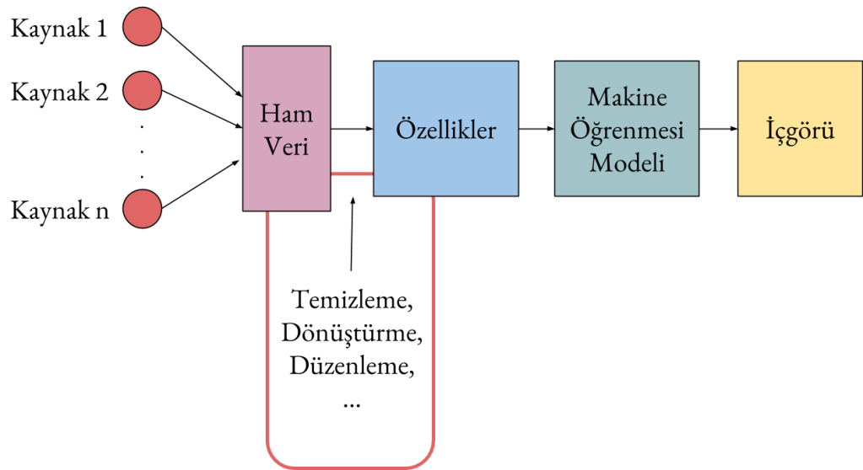
Feature Engineering
Özellik mühendisliği, ham verilerden özellikleri çıkarmak için alan bilgisini kullanma sürecidir. Özellikler, tahmine dayalı modeller tarafından kullanılır ve sonuçları etkiler.

Slide 18
Model Eğitimi

Slide 19
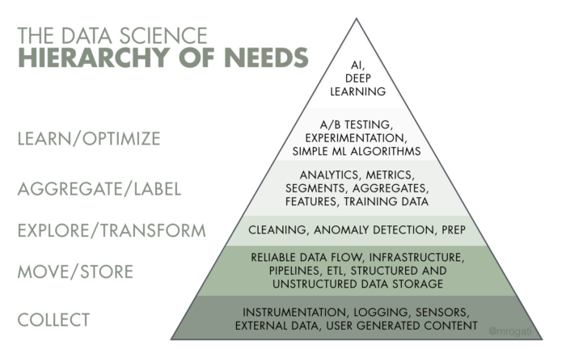
Makine Öğrenmesi Projesi Adımları
Büyük resme bakış ve projeyi anlamak
Veri toplamak
Veriyi incelemek ve görselleştirmek
Veriyi Makine Öğrenmesi Modellerine Uygun Hale getirmek
Model seçimi ve modelin eğitimi
Modelin optimize edilmesi
Modelin canlıya alınması

Slide 20
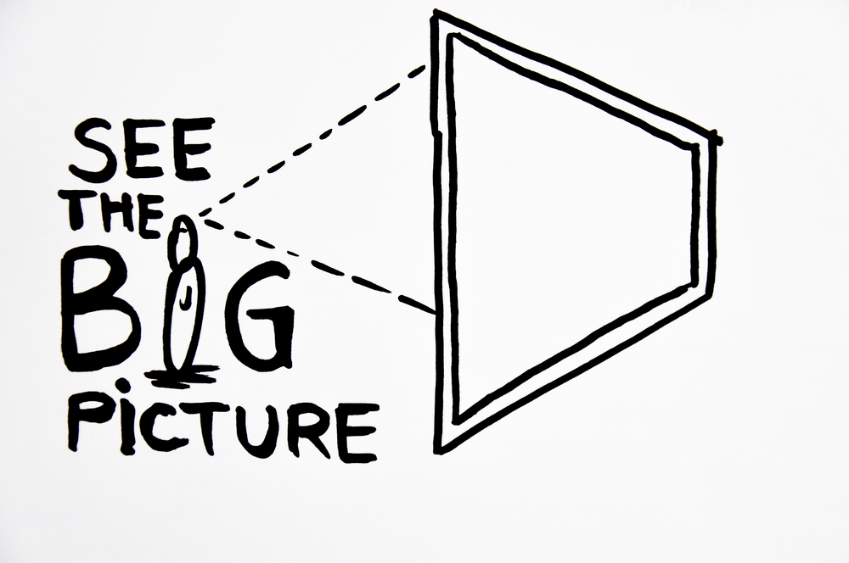
Büyük resme bakış ve projeyi anlamak
Hedefi iş açısından tanımlayın
Mevcut çözümler/geçici çözümler nelerdir (varsa)?
Bu sorunu nasıl çerçevelemelisiniz (denetimli/denetimsiz, çevrimiçi/çevrimdışı vb.)?
Performans nasıl ölçülmelidir?
İş hedefine ulaşmak için gereken minimum performans ne olurdu?
İnsan uzmanlığı mevcut mu?
Problemi manuel olarak nasıl çözersiniz?
Sizin (veya başkalarının) şimdiye kadar yaptığınız varsayımları listeleyin

Slide 21
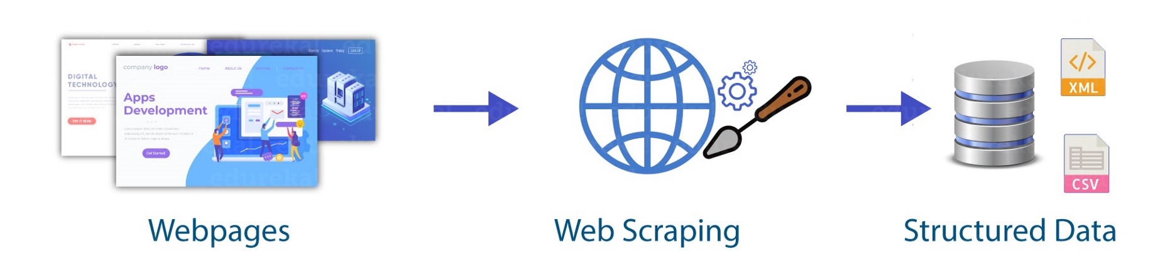
Veri toplamak
Çalışma Ortamı Hazırlayın
Veriler makine öğrenmesi projelerinde düzenli ve uygun bir şekilde saklanmalıdır. Özellikle ham verinin zarar görmemesi, yapılarının bozulmaması gerekmektedir. Modelde kullanılacak ve önişleme tabi tutulan verilerin depolanması, modele gönderilen verilerinin saklanması gerekmektedir. Bu yüzden uygun veri tabanları kurulmalı veya klasör hiyerarşileri sağlanmalıdır.
Get the Data
Veriyi elde edebilecek birçok kaynak bulunmaktadır, öğrenme aşamalarında internetten elde edilen veri setleri kullanılabilir, gerçek dünya veri setleriyle çalışmak biraz daha zorludur, bazen bu verilerin elde etmek kolay olmamakla birlikte, yazılımlar ile birlikte bu veriler internet üzerinden toplanabilir.

Slide 22
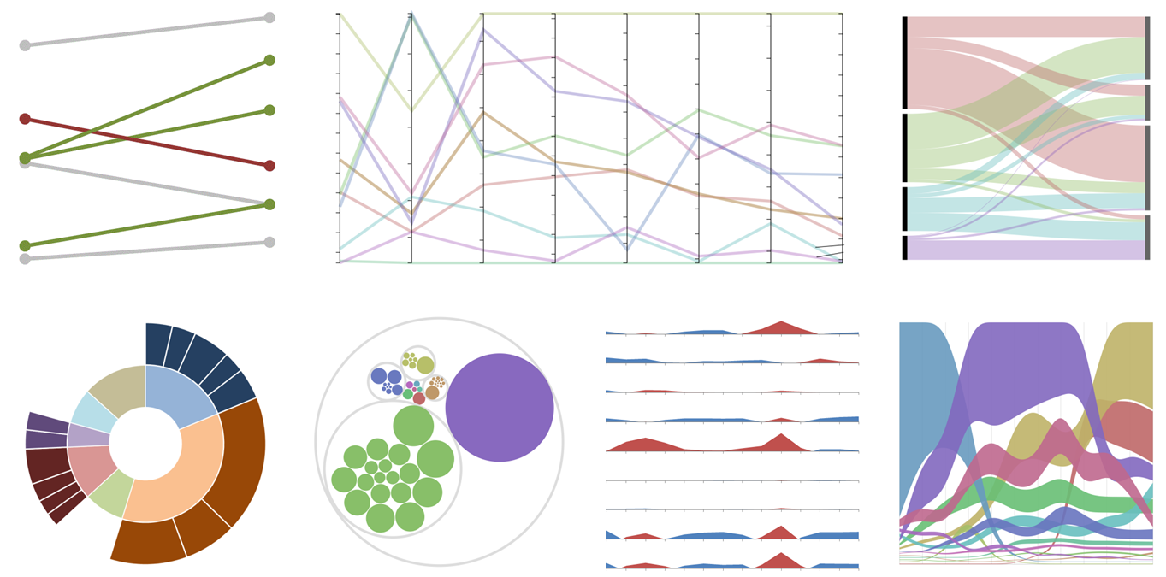
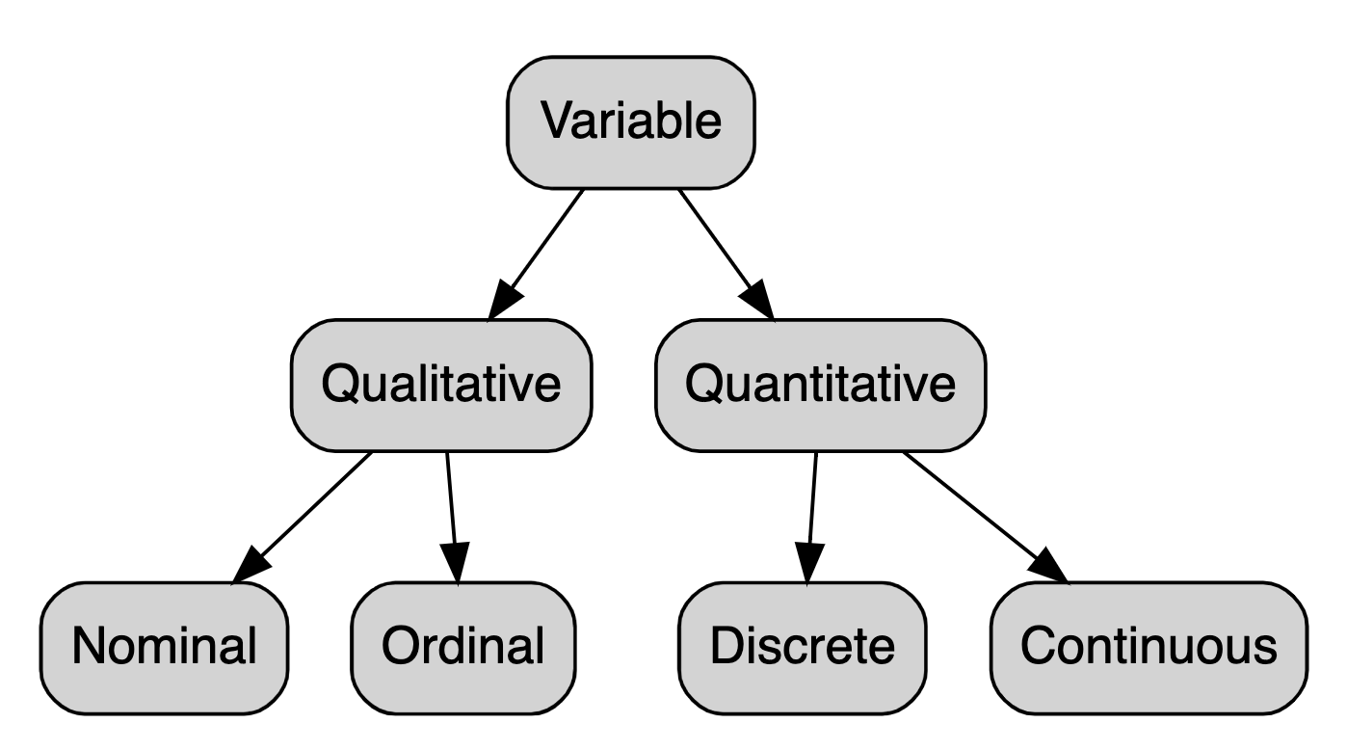
Veriyi incelemek ve görselleştirmek
Exploratory Data Analysis (EDA)
Özet istatistiklerle (ortalama, medyan, nicelikler, vb.) birlikte bir veri kümesinin resmini çizmeye yardımcı olan basit grafikler (örn. kutu grafikleri, dağılım grafikleri) oluşturmaya verilen, veriyi hızlı bir şekilde tanımamıza olanak sağlayan çalışmalara denir.

Slide 23
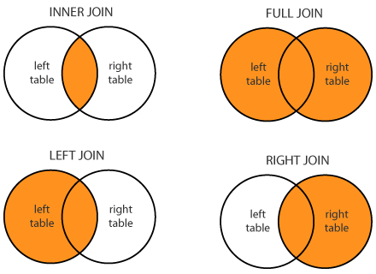
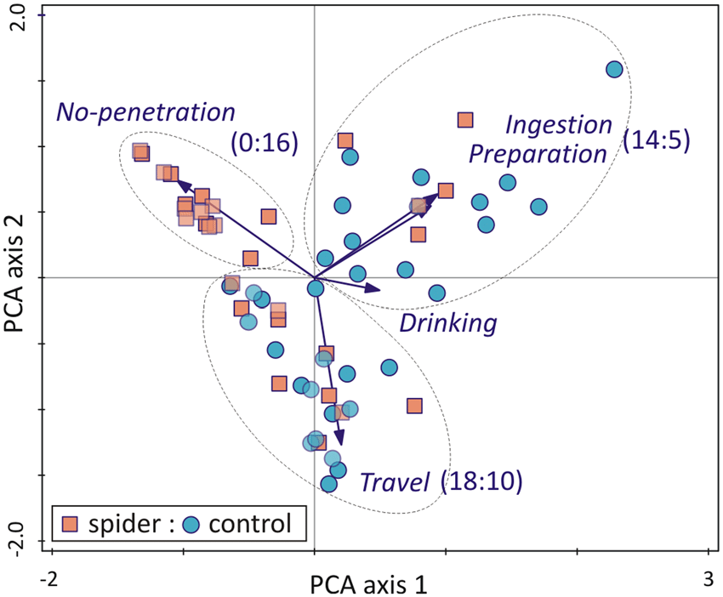
Veriyi Modele Uygun Hale getirmek
Verilerin Temizlenmesi ve Düzenlenmesi
Gereksiz veya Bilgi İçermeyen Verilerin Temizlenmesi
Hatalı verilerin düzeltilmesi
Farklı kaynaklardan gelen verilerin birleştirilmesi
Veri Tiplerinin Belirlenmesi
Tarih, Sayısal, Yazı vb. formatlardaki verilerin kontrol edilmesi
Uygun veri tipi dönüşümlerinin yapılması
Veri Boyutunun İndirgenmesi
PCA
Gereksiz kolonların atılması ve korelasyon analizi
Veri dağılımlarının incelenmesi ve regularizasyon
Min-max Ölçekleme
Standardizasyon

Slide 24
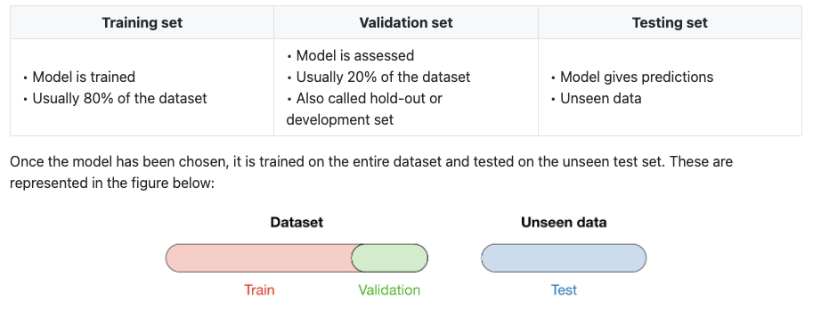
Model seçimi ve modelin eğitimi

Slide 25
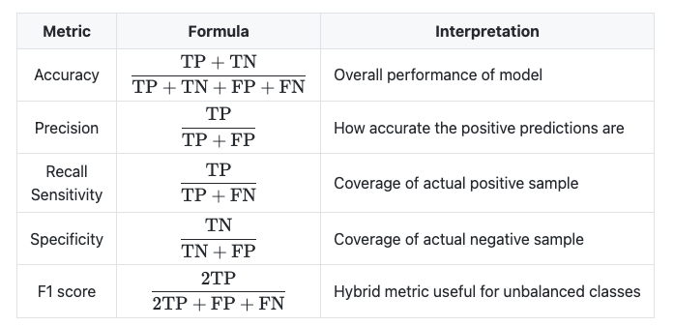
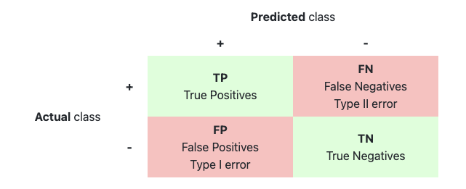
Başarı Performansları: Sınıflandırma Metrikleri
Karmaşıklık Matrisi

Slide 26
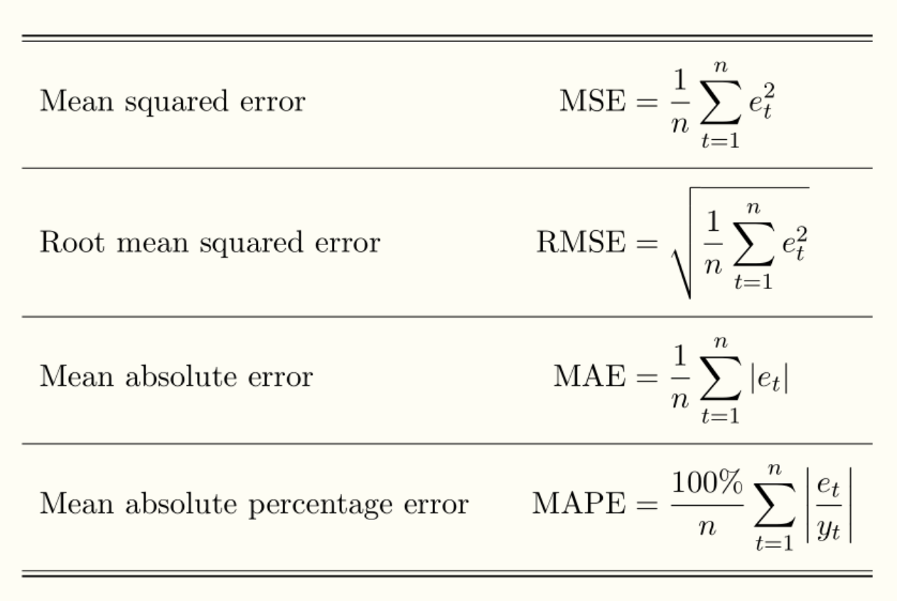
Başarı Performansları: Regresyon Metrikleri

Slide 27
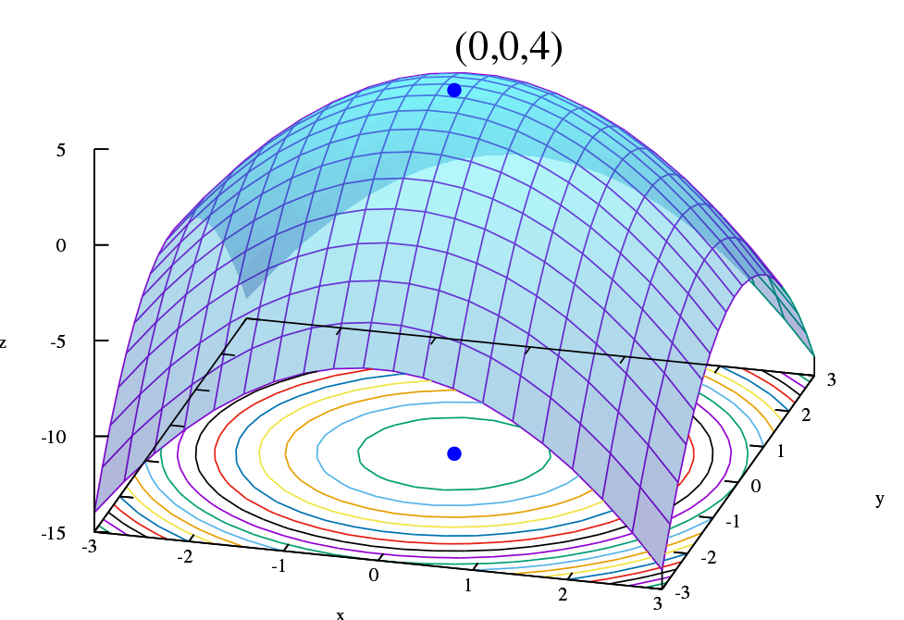
Modelin optimize edilmesi
Cross validation kullanarak hiperparametrelerde ince ayar yapın
Hiperparametre aramaları yapın, gridsearch vs.
Ensemble yöntemlerini deneyin. En iyi modellerinizi birleştirmek, genellikle tek tek çalıştırmaktan daha iyi performans sağlar
Özellikle ince ayarın sonuna doğru ilerlerken, bu adım için mümkün olduğu kadar çok veri kullanmak isteyeceksiniz
Nihai modelinizden emin olduğunuzda, genelleme hatasını tahmin etmek için test setindeki performansını ölçün

Slide 28



Modelin canlıya alınması (Deployment)
ML Deployment, verilere dayalı makine öğrenimi modelini mevcut bir üretim ortamına entegre edilmesidir.
Test ortamında geliştirilen makine öğrenimi projesi son kullanıcıya hizmet vermek adına web servisleri gibi (SaaS, PaaS) platformlarında çalışmak için hazır hale getirilir.
Streamlit, HTML veya CSS vb. bilgisi olmadan etkileşimli web uygulamaları oluşturmanıza yardımcı olan açık kaynakli br python kütüphanesidir
Docker, geliştiricilerin kodlarını konteynerize hale getirmenin açık ara en popüler yollarından biridir
Heroku, bir bulut bilişim uygulama altyapısı servis sağlayıcısıdır (PaaS)

Slide 29
Makine Öğrenmesi Terminolojileri

Slide 30
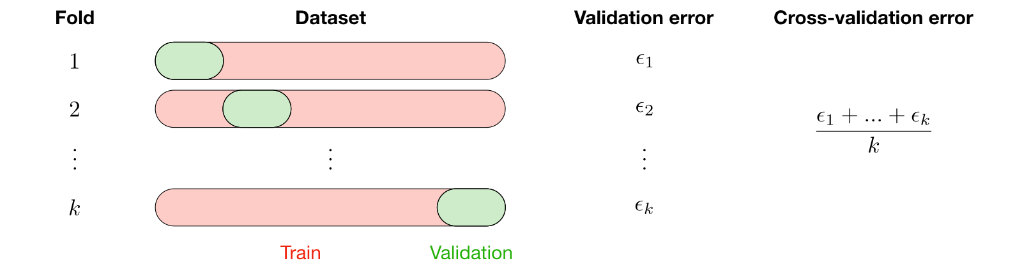
Cross Validation
CV olarak da adlandırılan çapraz doğrulama, ilk eğitim setine çok fazla dayanmayan bir model seçmek için kullanılan bir yöntemdir.

Slide 31
Bias - Variance Tradeoff
Bias: Bir modelin yanlılığı, beklenen tahmin ile verilen veri noktaları için tahmin etmeye çalıştığımız doğru model arasındaki farktır.
Varyans: Bir modelin varyansı, verilen veri noktaları için model tahmininin değişkenliğidir.
Sapma/varyans Tradeoff: Model ne kadar basitse yanlılık o kadar yüksek ve model ne kadar karmaşıksa varyans o kadar yüksek olur.
 | Underfitting | Ideal | Overfitting
Semptomlar | Yüksek eğitim hatası Test hatasına yakın eğitim hatası Yüksek bias | Eğitim hatası, test hatasından biraz daha düşük | Çok düşük eğitim hatası Eğitim hatası, test hatasından oldukça düşüktür Yüksek varyans

Slide 32
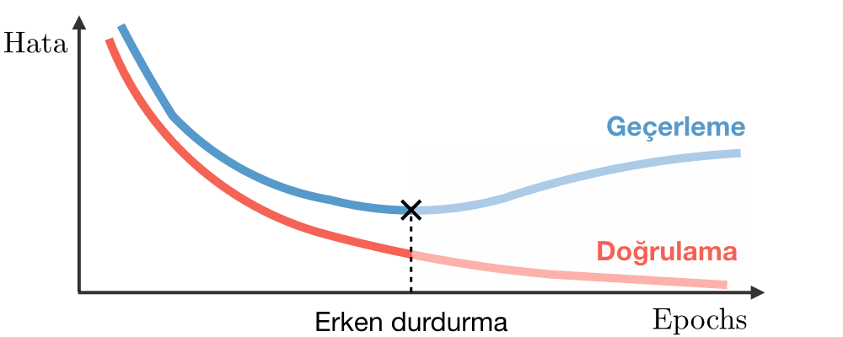
Early Stopping

Slide 33
Makine Öğrenmesinde Kullanılan Araçlar

Slide 34

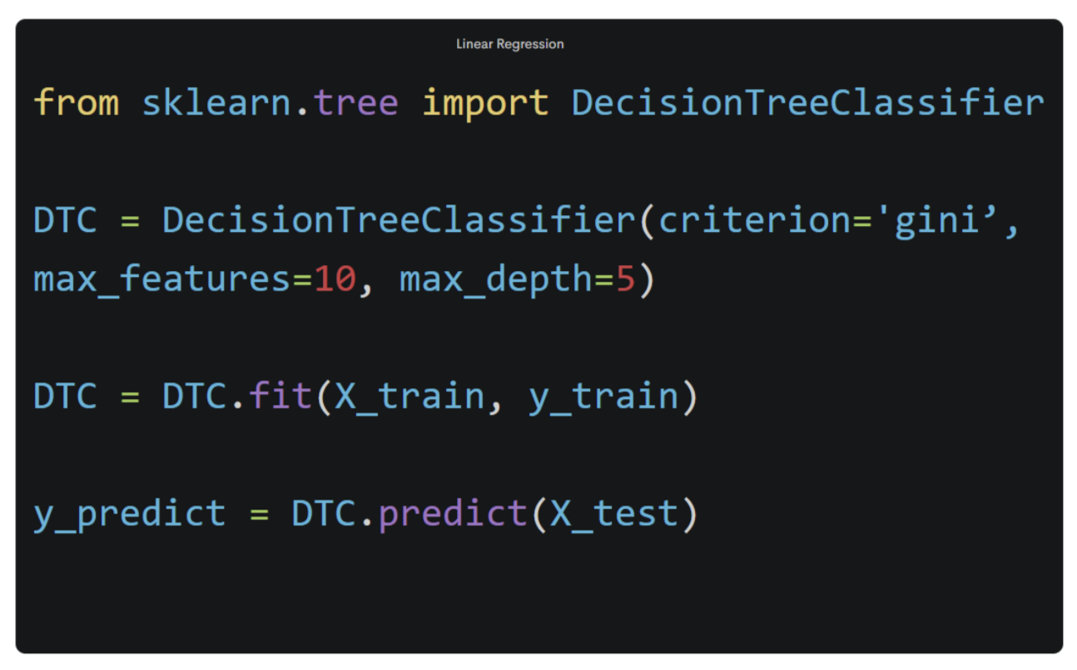
Makine Öğrenmesinde Kullanılan Araçlar
Python, genel amaçlı bir programlama dilidir.
Yorumlanan ve dinamik bir dil olan Python, esas olarak nesne tabanlı programlama yaklaşımlarını ve fonksiyonel programlamayı desteklemektedir.
Hızlı prototipleme
Basit syntax
Kolay kullanım
Geniş topluluk

Slide 35
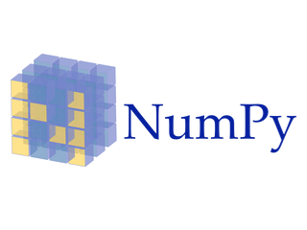
Makine Öğrenmesinde Kullanılan Araçlar
NumPy, Python’da bilimsel hesaplamalarda kullanılan temel pakettir.
Dizi oluşturma
Vektörleştirme ve dilimleme
Matrisler ve basit lineer cebir
Veri dosyaları

Slide 36

Makine Öğrenmesinde Kullanılan Araçlar
Pandas, veri analizi ve veri ön işlemeyi kolaylaştıran açık kaynak kodlu bir Python kütüphanesidir.
Veri manipülasyonu için kullanışlı fonksiyonlar
Farklı biçimler arasında veri okuma ve yazma araçları: CSV ve metin dosyaları, Microsoft Excel, SQL veritabanları
Basit seviyede hızlı veri görselleştirme

Slide 37
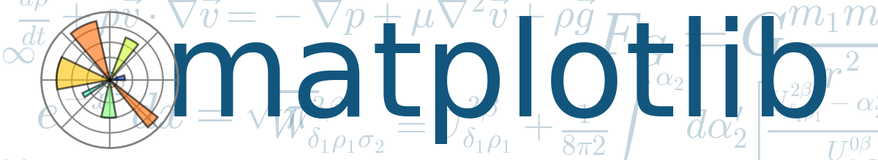
Makine Öğrenmesinde Kullanılan Araçlar
Matplotlib, Python programlama dili için bir veri görselleştirme ve çizim kütüphanesidir.
Matplotlib grafik çizim paketi Python’la bilimsel programlamanın en önemli araçlarından birisidir
Çok kuvvetli bir paket olan Matplotlib ile verileri etkileşimli olarak görselleştirebilir
Basıma ve yayınlanmaya uygun yüksek kalitede çıktılar hazırlayabiliriz
Hem iki boyutlu hem de üç boyutlu grafikler üretilebilir

Slide 38

Makine Öğrenmesinde Kullanılan Araçlar
Scikit-learn, Python programlama dili için ücretsiz bir yazılım makinesi öğrenme kütüphanesidir.
Doğrusal regresyon, lojistik regresyon, karar ağaçları, rastgele orman gibi birçok temel yöntemi bünyesinde bulundurur.
https://scikit-learn.org/stable/

Slide 39
Veri Setleri

Slide 40

Kaggle
Kaggle, veri bilimcileri ve makine öğrenimi uygulayıcıları için çevrimiçi bir topluluktır.
Büyük veya küçük problem sahiplerinin ilgili problemi çözme amacıyla verilerini ve problemlerini dile getirdiği, katılımcıların ise verilen bilgiler dahilinde sorunu çözmek için yarışmalara katıldığı bir platformdur.
Yüzlerce veri seti
Ödüllü yarışmalar
Eğitim ve rehberler

Slide 41

UCI
UCI, University of California, Irvine bünyesindeki machine learning and intelligent systems araştırma merkezi tarafından sunulan veri seti deposudur.
Şu anda makine öğrenimi topluluğuna hizmet olarak 588 veri setine ev sahipliği yapmaktadır.
https://archive.ics.uci.edu/ml/index.php

Slide 42
Bölüm 2
Regresyon Problemi
Notes:
Regresyon nedir neden kurarız

Slide 43
Bugün Neler Öğreneceğiz?
Makine Öğrenmesi’nde Denetimli Öğrenme konusunun problemlerinden olan Regresyon probleminin ne olduğunu öğreneceğiz
Regresyon problemini çözmek için geliştirilebilecek model çeşitlerini öğreneceğiz
Regresyon modelimizde hata kavramını ve metriklerini öğreneceğiz
Regresyon modelimizde performansı ölçmeyi ve arttırmayı öğreneceğiz
Iris veriseti kullanarak bir Regresyon modeli geliştireceğiz
Notes:
Konuşma diline yakın ver örneğin makine öğrenmesi modelinizdeki hatayı düşürmek daha iyi seviyeye getirmek gibi
Maddeli anlatma paragrafta anlat

Slide 44
Kaynaklar
Deep Learning Türkiye
Hands-on Machine Learning with Scikit-Learn, Keras & TensorFlow
Aurelien Geron

Slide 45
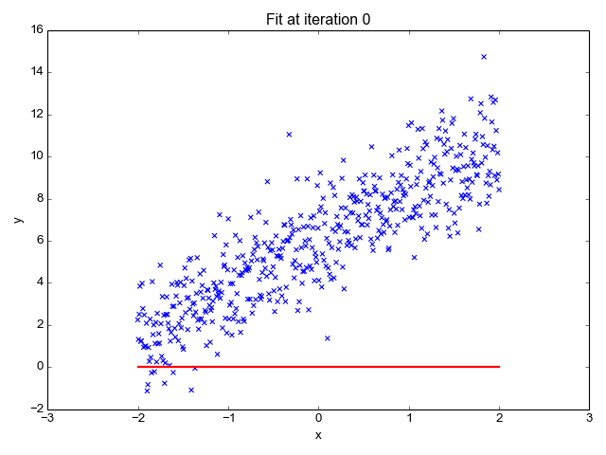
Regresyon Nedir?
Regresyon bir bağımlı değişken ile diğer bir veya birkaç bağımsız değişken arasındaki ilişkiyi belirler.
Modelin tahmin edeceği değer sürekli bir değerse bu tip problem Regresyon problemidir.
Problemin tanımına göre 3 farklı Regresyon çeşidi vardır.
Notes:
daHA FAZLA BİLGİ İÇERSİN

Slide 46
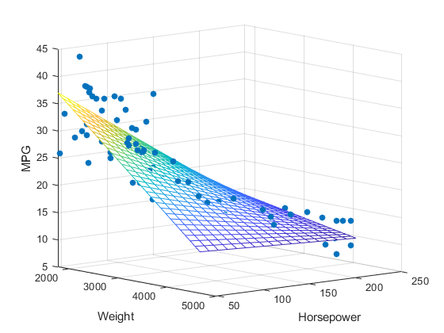
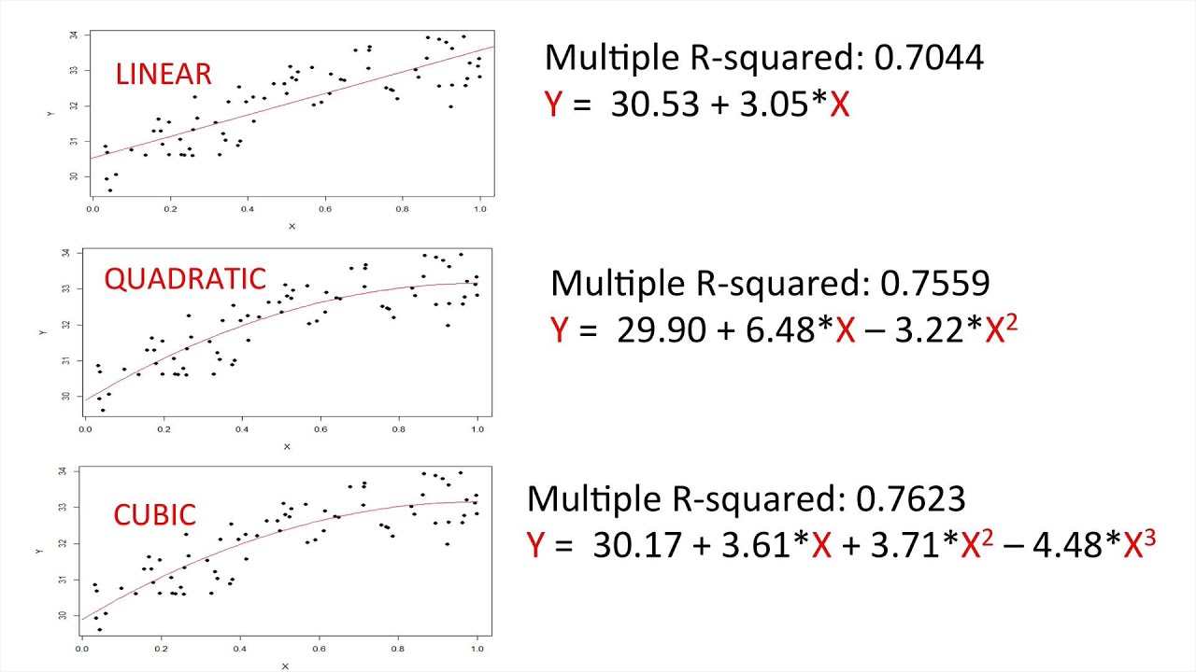
Regresyon Çeşitleri?
Basit Lineer Regresyon: Bir tane bağımsız değişkenin olduğu durumda kullanılan Regresyon çeşididir
Çoklu Lineer Regresyon: Birden fazla bağımsız değişkenin olduğu durumda kullanılan Regresyon çeşididir
Polinomal Regresyon: Bağımsız değişken x ile bağımlı değişken y arasındaki ilişkinin x'te n'inci dereceden bir polinom olarak modellendiği bir Regresyon çeşididir
Notes:
Boşluklar ekle göz yoruyor

Slide 47
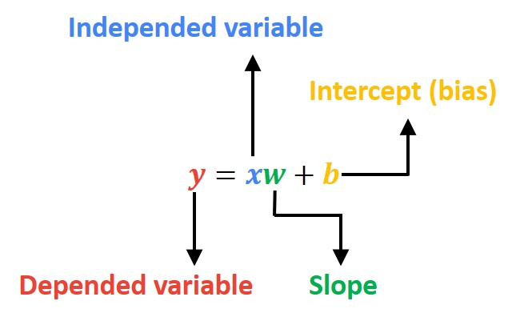

Basit Lineer Regresyon
Basit Lineer Regresyon en uygun düz çizgi (regresyon çizgisi olarak da bilinir) kullanarak bağımlı değişken (Y) ile bir bağımsız değişken (X) arasında bir ilişki kurar.
Regresyon, tüm noktalara oturmaya çalışacak en optimum doğru denklemini bulmaya çalışır.
Notes:
Regresyon, tüm noktalara en yakın çizgiyi çizmeye çalışır

Slide 48
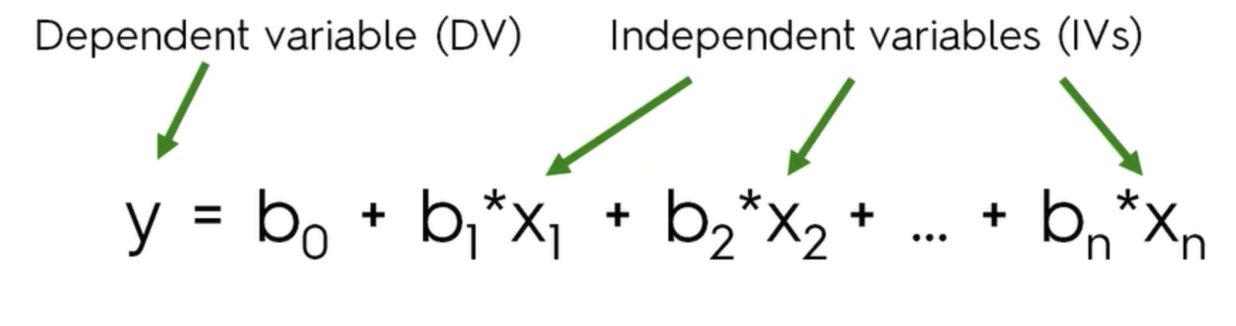
Çoklu Lineer Regresyon
Çoklu Lineer Regresyon en uygun düz çizgi (regresyon çizgisi olarak da bilinir) kullanarak bağımlı değişken (Y) ile birden fazla bağımsız değişken (X) arasında bir ilişki kurar.
Notes:
Bağımlı değişken label

Slide 49
Polynomial Regresyon
Polinom regresyon, bir veya birden fazla bağımsız değişken x ile bağımlı değişken y arasındaki ilişkinin x'te n'inci dereceden bir polinom olarak modellendiği bir regresyon analizi biçimidir.
Basit ve çoklu lineer regresyon modellerimizin tahminde yetersiz kaldığı durumda (verimiz nonlineer olduğunda) polinomel regresyon yardımıyla modelimizi verimize daha iyi oturtabiliriz. Bunun için modele verdiğimiz featureları dereceli (üslü) vermemiz gerekmektedir
Notes:
Neden kullanıyoruz

Slide 50
Regresyon Modelinin Performansını Ölçmek

Slide 51
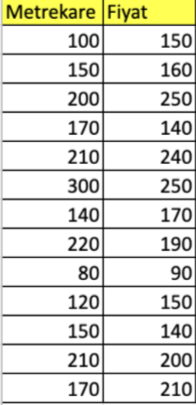
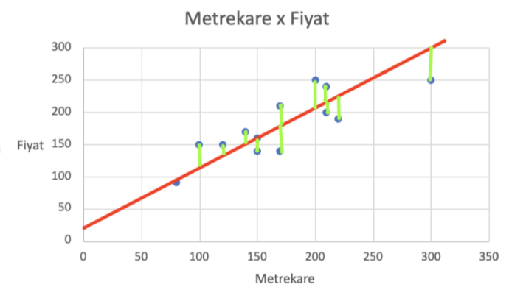
Regresyon Modelinin Performansını Ölçmek - Hata Kavramı
Regresyon modelimizde hata, verinin gerçek değeri ile tahmin edilen değeri arasındaki uzaklıktır. Amacımız bu uzaklığı her veri noktamız için en aza indirmektir.
Negatif hatalarla pozitif hatalar birbirini götüreceğinden standart toplama işlemi yapmak yerine hatayı hesaplamak için belli istatistiksel denklemler kullanırız.

Slide 52
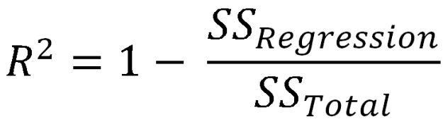
R-squared (R²)
R², verilerin yerleştirilmiş regresyon hattına ne kadar yakın olduğunun istatistiksel bir ölçüsüdür. Yani doğrusal regresyon modelleri için uygunluk ölçüsüdür.
✯ Yüksek R² değeri her zaman model iyidir demek değildir. Overfitting durumunda da R² skorumuz yüksek çıkacaktır.
Notes:
.score yap modeli öncesinde fit et lineer regresyonda colabte

Slide 53
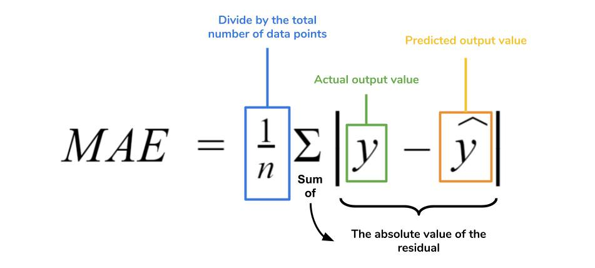
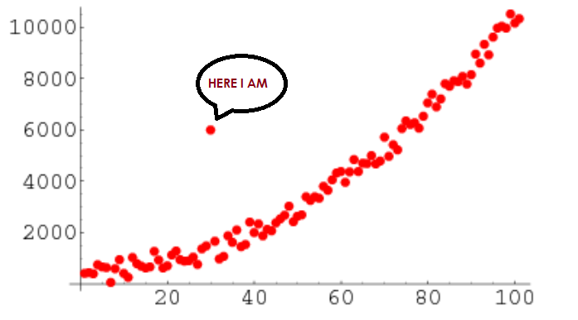
Mean Absolute Error (MAE)
MAE, tahmin edilen değerler ile gerçek değerler arasındaki farkların mutlak değerlerinin ortalamasıdır.
MAE yöntemi, eğitim verilerindeki aykırı değerlerden aşırı etkilenmeme avantajına sahiptir. MEA yaklaşımıyla eğitilmiş bir model, 5 birimlik 1 hataya ve 1 birimlik 5 hataya eşit önem verecektir
MAE ile ilgili ana sorun, minimumda türevlenebilir olmamasıdır. Bu türevlenebilirlik eksikliği, makine öğrenimi modellerini eğitirken yakınsama sorunları üretebilir
Notes:
Güzel örnek bul türevlenebilirlik olması açısından

Slide 54
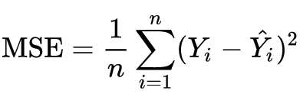
Mean Squared Error (MSE)
MSE, en sık kullanılan regresyon hata fonksiyonudur. Kare alma işlemi nedeniyle, büyük hataların (gerçek değer ile tahmin değeri arasındaki farkın) MSE üzerinde küçük hatalardan daha fazla etkisi vardır. Aykırı değerlerin tahminlerinizi fazlasıyla etkileyip etkilemediğini görmek istediğinizde gerçekten yararlıdır.
MSE fonksiyonu basit, sürekli ve türevlenebilir olduğu için yaygın olarak kullanılmaktadır
MSE ile eğitilmiş bir model, 1 birimlik 25 hataya karşılık 5 birimlik tek bir hataya aynı önemi verecektir. Model en büyük hataları azaltmak için önyargılı olacaktır

Slide 55
Mean Squared Error (MSE)
Ortalama kare hata fonksiyonu basit, sürekli ve türevlenebilir olduğu için yaygın olarak kullanılmaktadır
Önemli bir MSE özelliği, küçük hatalara kıyasla büyük hatalara karşı orantısız duyarlılığıdır. MSE ile eğitilmiş bir model, 1 birimlik 25 hataya karşılık 5 birimlik tek bir hataya aynı önemi verecektir. Başka bir deyişle, birçok ortak koşulun tahminlerini cezalandırsa bile, model en büyük hataları azaltmak için önyargılı olacaktır

Slide 56
Model Eğitiminde Karşılaşabileceğini Hatalar
Underfitting & Overfitting
Notes:
Hepsi capitalize olarak yazılmasın -- DONE

Slide 57

Underfitting & Overfitting
Underfitting
Makine Öğrenmesi modelinin verimizin trendini yakalayamadığında ortaya çıkan bir problemdir. Bir başka deyişle, modelimizin veriyi yeterince öğrenememesi veya veriden yeterli anlamı çıkarmamasıdır.
Overfitting
Makine Öğrenmesi modelinin, verimizin trendini yakalaması gerekenden daha çok yakaladığında ortaya çıkan bir problemdir. Bir başka deyişle, modelimiz ona verdiğimiz veriyi öğrenmekten çok ezberler ve daha önce görmediği veriler üzerinde başarılı bir çıkarım yapamaz.

Slide 58
Underfitting & Overfitting
İstatistik ve Makine Öğreniminin önemli bir teorik sonucu, bir modelin genelleme (görmediği verileri kullanarak tahmin gerçekleştirebilme yeteneği) hatasının çok farklı üç hatanın toplamı olarak ifade edilebilmesidir:
Bias
Variance
İndirgenemez Hatalar
Bias’ın fazla olması varyansın az olması anlamına gelmektedir ve bu da underfit’e örnektir
Varyansın fazla olması bias’ın az olması anlamına gelmektedir ve bu da overfit’e örnektir
İndirgenemez hatalar verideki noise ile alakalıdır ve çözmenin tek yolu veriyi temizlemektir
✯ Underfit olan bir model düşük varyans, yüksek bias değerlerine sahiptir.
✯ Overfit olan bir model yüksek varyans, düşük bias değerlerine sahiptir.

Slide 59
Bias/Variance Tradeoff
Bias
Bias, modelimizin ortalama tahmini ile tahmin etmeye çalıştığımız doğru değer arasındaki farktır. Yüksek bias’a sahip model, eğitim verilerine çok az dikkat eder ve modeli aşırı basitleştirir. Eğitim ve test verilerinde her zaman yüksek hataya yol açar. Bu underfit olarak adlandırılabilir
Variance
Varyans, belirli bir veri noktası için model tahmininin değişkenliğidir. Karmaşıklığı yüksek olan bir modelin yüksek varyansa sahip olması ve dolayısıyla eğitim verisine fazla uyması test setindeki tahminlerde hataya yol açar bu da overfit olarak adlandırılabilir
✯ Bias arttıkça varyans azalmaktadır.
✯ Varyans arttıkça bias azalmaktadır.
Notes:
Bullseye resmi ekle

Slide 60
Engellemek İçin Neler Yapılabilir?
Underfitting
1. Yeni feature değerleri veya katmanlar eklenerek modelin karmaşıklığı arttırılabilir
2. Veriden gürültü temizlenebilir
3. Eğitim sırasında epoch sayısı arttırılabilir
4. Daha iyi feature değerleri verilebilir (Feature Engineering)
5. Modeli sınırlandıran değerler azaltılabilir (örneğin regülarizasyon parametresi)
Overfitting
1. Eğitim verisi arttırılabilir
2. Modelin karmaşıklığı azaltılabilir
3. Eğitim sırasında erken durdurma (early stopping) yapılabilir
4. Regularizasyon uygulanabilir
Notes:
CNN den örnek ver katman ekledikçe daha karmaşık şeyleri öğrenebiliyor

Slide 61
Hata Azaltma Yöntemleri

Slide 62
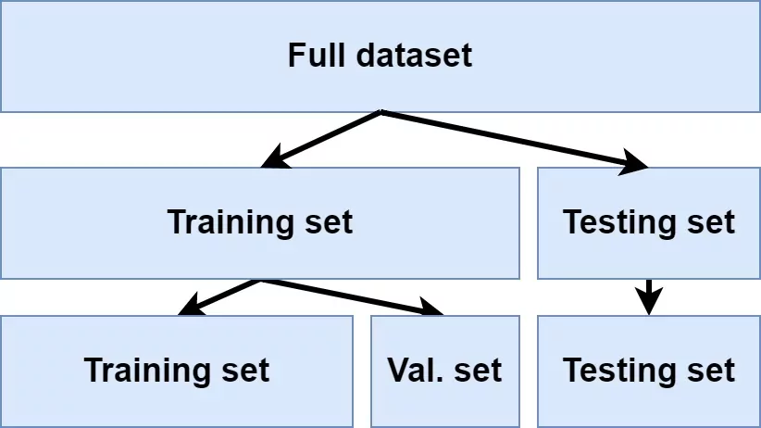
Verimizi Eğitim-Test-Validasyon Olarak Ayırmak
Elimizdeki veri modelimize eğitim için gönderilir. Modelimiz elindeki veriyi öğrenir ve öğrendiği verinin üstünden tekrar tekrar geçerek kendisini geliştirir (forward-backward prop.)
Eğitim tamamen bittikten sonra model kendini skorlayabilmek için öğrenimde kullandığı veri ile kendini ölçer
Eğer skor yüksek çıkarsa modelimiz başarılı demektir
Modele eğitim için verilen veri arasında bulunmayan bir veri verildiğinde modelin aslında iddia ettiği kadar başarılı tahminle yapamadığını görülebilir

Slide 63
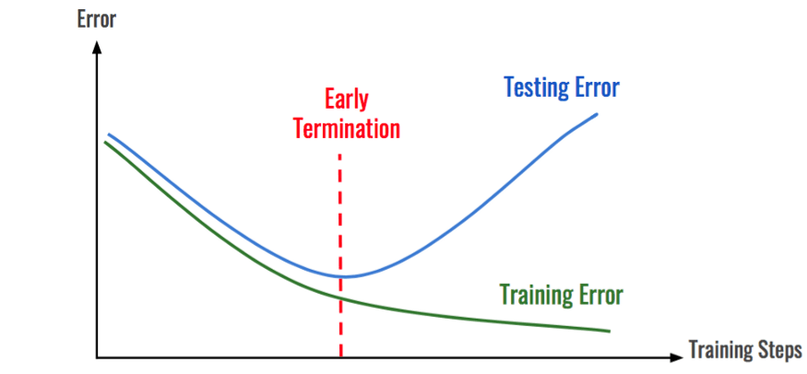
Erken Durdurma (Early Stopping)
Gradient Descent gibi yinelemeli öğrenme algoritmalarını düzenli hale getirmenin çok farklı bir yolu, doğrulama hatası minimuma ulaşır ulaşmaz eğitimi durdurmaktır
2018 Turing Ödülü'nü Yoshua Bengio ve Yann LeCun'la birlikte almaya hak kazanmış Geoffrey Hinton'ın "No Free Lunch Theorem" dediği basit ve etkili bir düzenleme tekniğidir
Minimum bir hata değeri belirlenir ve validasyon seti hatası bu sınırın altına indiğinde veya sınıra eşit olduğunda n kadar daha iterasyon gerçekleşir. Eğer performansımız iyileşmezse hata değerimiz en iyi noktaya geri döner ve eğitim durur (callback)

Slide 64
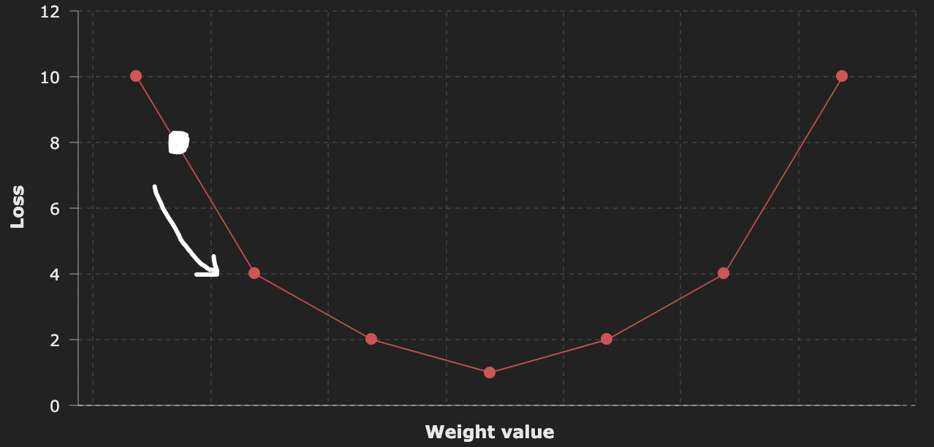
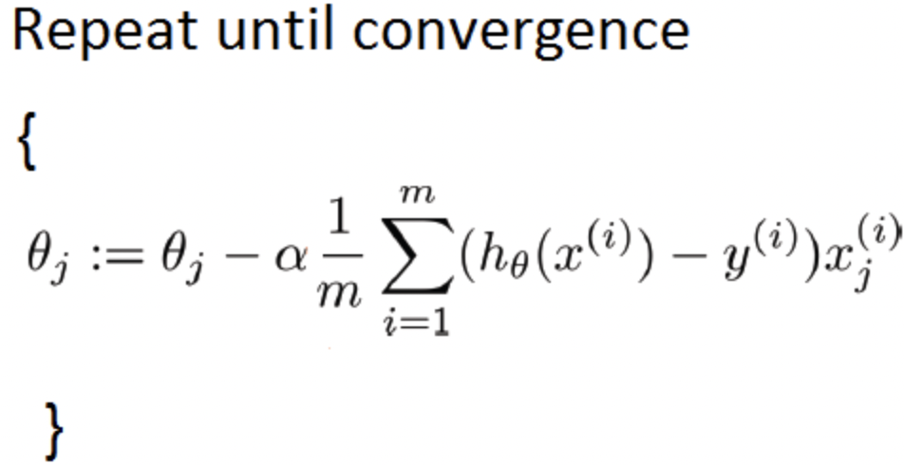
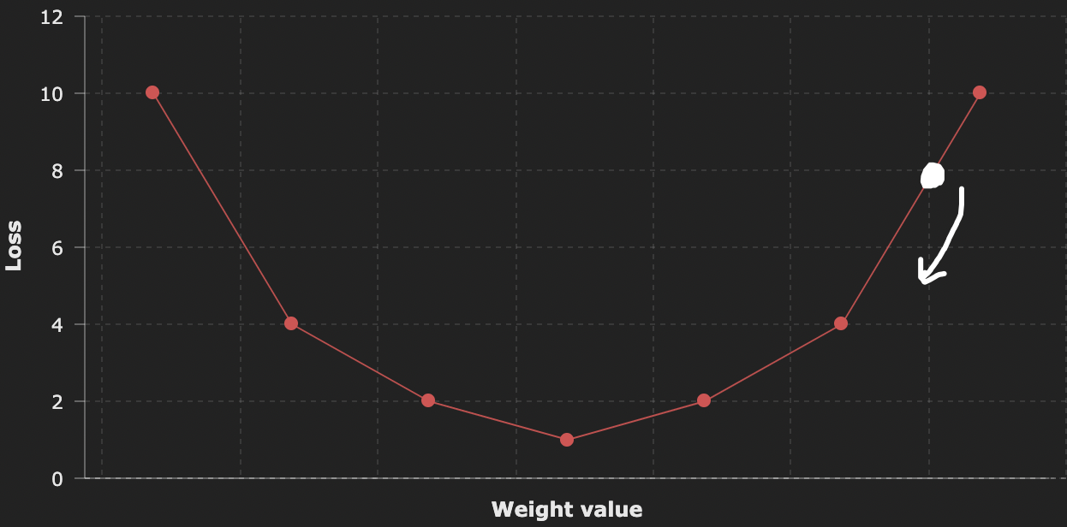
Gradient Descent Algoritması
Gradient Descent'in genel fikri, bir maliyet fonksiyonunu en aza indirmek için ağırlıkları yinelemeli olarak ayarlamaktır. Bu işlemi hata değeri lokal minimuma yakınsayana kadar yapar.
Gradient Descent tam olarak bunu yapar: θ parametre vektörüne göre hata fonksiyonunun yerel gradyanını ölçer ve azalan gradyan yönünde gider. Gradyan sıfır olduğunda, en optimum ağırlık değeri bulunmuş olur

Slide 65
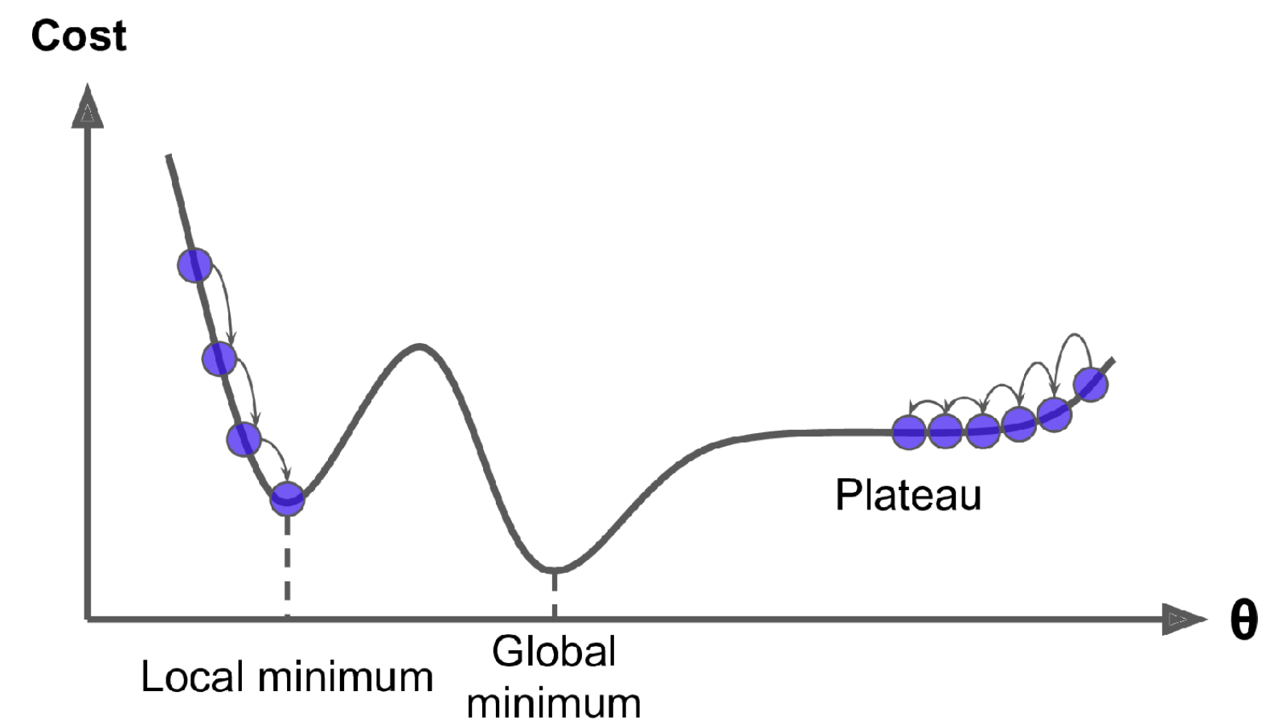
Gradient Descent Algoritması
Tüm cost functionlar convex şeklinde değildir, bu da algoritmanın lokal minimuma yakınsamasına sebep olur
MSE ve MAE gibi cost functionlar convex şeklindedir. Bu sayede sadece bir global minimum olduğundan emin olabiliriz
✯ Gradient Descent kullanırken, tüm featureların benzer bir scale’e sahip olduğundan emin olmalısınız. (örneğin, Scikit-Learn'in StandartScaler sınıfını kullanarak) yoksa yakınsaması çok daha uzun sürer

Slide 66
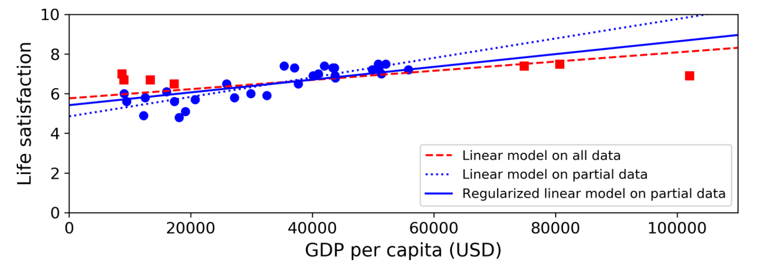
Regülarizasyon
Regülarizasyon, bir modeli basitleştirmek ve buna bağlı olarak overfit’i önlemek amacıyla kısıtlanma işlemidir. Bu sayede modelin görünmeyen veriler üzerindeki performansı iyileştirir. Bu yöntemde cost functiondaki ağırlıklar, regülarizasyon terimi olarak bilinen başka bir terim eklenerek güncellenir yani cezalandırılır.
✯ Öğrenme sırasında uygulanacak regülarizasyon miktarı bir regularization term (regülarizasyon parametresi) isimli hiper parametre ile kontrol edilebilir

Slide 67
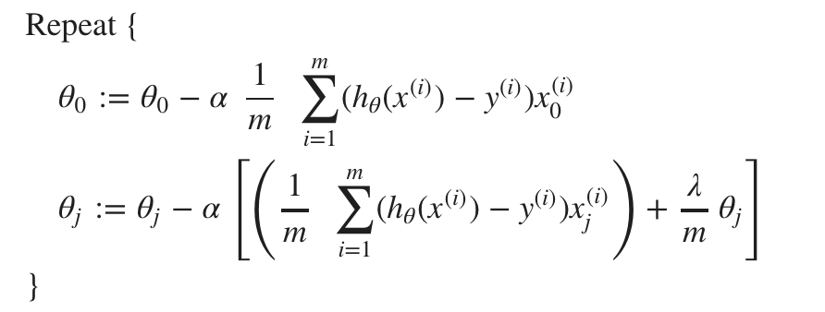

Regülarizasyon
L1 Lasso
L1 Regülarizasyonda hata fonksiyonu, ağırlıkların mutlak değeri ile cezalandırılır
L1'in türevi k'dir (değeri ağırlıktan bağımsız olan bir sabit)
L1'in türevini her seferinde ağırlıktan bir miktar sabit çıkaran bir kuvvettir
L2 Ridge
L2 Regülarizasyonda hata fonksiyonu, ağırlıkların karesi ile cezalandırılır
L2'nin türevi 2 * ağırlıktır
L2'nin türevini her seferinde ağırlığın %x'ini kaldıran bir kuvvettir

Slide 68
Regülarizasyon
L1 Lasso
L1, katsayı normunu sınırlayarak ve bazı katsayı değerlerini 0'a sabitleyerek çoklu bağlantı(multicollinearity) sorununu çözebilir. Çoklu bağlantı, iki bağımsız değişkenin yüksek korelasyonlu olmasıdır
Eğer gözlem sayınızdan (N) çok feature’ınız varsa, L1, en fazla N kadar katsayı tutar
L1 bazen bir feature selection yöntemi olarak kullanılır. Kullanabileceğiniz özelliklerin sayısı konusunda bir tür sabit sınırınız varsa istediğiniz sayıda sıfır olmayan(non-zero) feature’a ulaşmak için L1 regülarizasyonu kulanmayı deneyebilirsiniz
L2 Ridge
L2, katsayı normunu sınırlayarak ve tüm değişkenleri koruyarak çoklu bağlantı sorununu çözebilir
Gözlem sayınızdan (N) çok feature’ınız olduğu regresyon problemini çözmenin “klasik” yöntemidir
L2, gözlemlerden daha fazla özellik olsa bile her özellik için bir katsayı tahmin edebilir

Slide 69
Hiper Parametre Tanımları
Learning Rate (𝞪): Gradient Descent’in çalışma sırasında hatanın optimum noktaya yakınsama hızını belirler. (https://developers.google.com/machine-learning/crash-course/fitter/graph)
Theta (ϴ): Feature değerimizin ağırlığıdır.
Regularization Term (𝛌): Ağırlığın ne kadar cezalandırılacağını belirleyen ceza terimi veya düzenleme parametresidir. Eğer çok fazla verilirse ağırlıklarımız 0’a yakın olur. Bu da modelimizin overfit olmasını engeller ama aynı zamanda oluşturduğu model çok verimli olmaz.

Slide 70
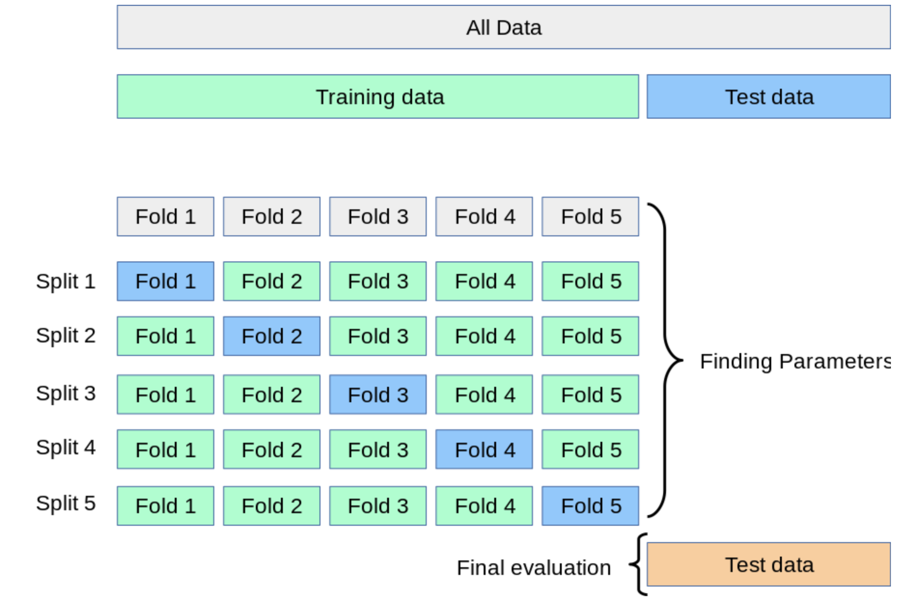
Cross Validation
Cross-validation, makine öğrenmesi modelinin performansını arttırmak için kullanılan istatistiksel bir yeniden örnekleme(resampling) yöntemidir. Modelin başlangıç veri setine çok fazla odaklanmasını engellemek için yapılır.
Veri setimizi k parçaya ayırarak her parçası ile eğitim gerçekleşir ve bu hataların ortalaması alınarak modelimizin performansı ölçülmüş olur.

Slide 71
Colab Zamanı!

Slide 72
Bölüm 3
Sınıflandırma Modelleri

Slide 73
Kursa Başlamadan Önce
Bu kurs tamamlandığı takdirde giriş düzeyi yapay zeka algoritmaları ve veri analizine temel oluşturabilecek genel bilgileri edinmiş olacaksınız
Spesifik konular anlaşılması zor ve kişide ders esnasında mantığın oturması kolay olmayacağından bol bol bireysel pratik gerekmektedir
Slaytlar yazılara boğulmadan görsellerle anlatılacaktır. Bu yüzden ders esnasında not tutulması son derece önemlidir
Konu başlıkları temel düzey algoritmalar için yeterli olduğundan başlıklar araştırılmalı, bol bol uygulama ve teorik bilgiler içeren sitelerde araştırma yapılmalıdır

Slide 74
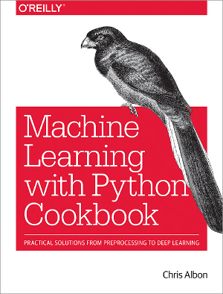
Kaynaklar
Deep Learning Türkiye
Hands-on Machine Learning with Scikit-Learn, Keras & TensorFlow
Aurelien Geron
Machine Learning with Python Cookbook
Chris Albon

Slide 75
Bugün Neler Öğreneceğiz?
Sınıflandırma nedir?
Lojistik Regresyon ile sınıflandırma nasıl yapılır?
Aktivasyon fonksiyonu nedir?
Aktivasyon fonksiyonunu neden kullanıırız?
Sınıflandırma modelimizin performansını nasıl ölçeriz?
Cross Validation
Hata Metrikleri ölçerken dikkat edilmesi gerekenler, Accuracy, Confusion Matrix vs.
Classification Threshold kullanımı ve önemi nedir?
ROC ve AUC’un performans ölçümündeki yeri nedir?
KNN(K-Nearest Neighbors), SVM(Support Vector Machine) nedir?

Slide 76

Bugün Neler Öğreneceğiz?

Slide 77

Sınıflandırma Nedir?
Bilgisayarın kendisine verilen etiketli verilerden öğrenerek, yeni gözlemleri sınıflara ayırmasını sağlayan bir denetimli öğrenme algoritmasıdır. Yalnızca iki sınıf sonucu olan ikili sınıflandırıcılar veya ikiden fazla çok sınıflı sınıflandırıcılar olabilir.
Süreç, verilen veri noktalarının sınıfını tahmin etmekle ilgilidir. Tahmin sonucu bulunacak bu sınıflara hedef veya etiket denir.

Slide 78


Lojistik Regresyon
Lojistik regresyon, bağımlı değişkenin kategorik bir değişken olduğu, sınıflandırma işlemi yapan bir regresyon yöntemidir. Amaç bağımlı ve bağımsız değişkenler arasında doğrusal bir model kurmaktır.
Bağımlı değişkenin 2 farklı değer alabilmesi durumunda çalışır
Lojistik regresyon, tam olarak 0 veya 1'i tahmin etmek yerine, 0 ile 1 arasında, özel bir olasılık değeri üretir.
Evet/Hayır
Spam/Not Spam

Slide 79


Lojistik Regresyon
Lineer Regresyon’da olduğu gibi özniteliklerin ağırlıklı toplamını alınır ancak sonucu direk vermek yerine sonuca Sigmoid aktivasyon fonksiyonu uygulanır
İkili sınıflandırma için kullanılır
Çıktımız 0 ve 1 arasında bir olasılık değeri olur
“S” karakteristiğinde bir fonksiyondur

Slide 80
Aktivasyon Fonksiyonu

Slide 81

Aktivasyon Fonksiyonu Nedir?
Aktivasyon fonksiyonları modelin çıktısı üzerinde işlem yaparak çıktının nasıl olacağını belirleyen fonksiyonlardır.
Çıktı, sınıflandırma problemleri gibi belli bir değer kümesi ile sınırlandırmak istenirse lineer regresyon formülü kullanılamaz.
Lineer regresyon formülünde bağımlı değişken bağımsız değişkenlerin ağırlıklı toplamı iken, ikili sınıflandırma probleminde bağımlı değişken 1 ve 0 arasına sıkıştırılması gerektiğinden çıktıya özel bir aktivasyon fonksiyonu uygulanmalıdır.

Slide 82

Sigmoid Function
Sigmoid fonksiyonu, lineer regresyon formülünün çıktısını 0 ve 1 arasına sıkıştırarak bir bir olasılık değeri veren aktivasyon fonksiyonudur. Bu da çıktı değerinin 0 ve 1 arasında olduğu anlamına gelir.
Sigmoid aktivasyon fonksiyonu kullanıldığında bağımsız değişkenlerdeki küçük değişimler bağımlı değişken üzerinde oransal olarak ciddi değişikliğe neden olacaktır. Bağımsız değişkenlerde ne denli değişiklik olursa olsun bağımlı değişken her zaman 0 ve 1 arasında olacaktır.

Slide 83


İkiden Fazla Sınıfımız Olduğunda Ne Yapılmalıdır?
Softmax Aktivasyon Fonksiyonu
Softmax, sigmoid fonksiyonunun aksine modelimizin ikiden fazla sınıf için olasılık çıktıları üretmesini sağlayan aktivasyon fonksiyonudur.
Derin Öğrenme modellerinde Softmax aktivasyon fonksiyonu son katmanda kullanıldığında her sınıf için ayrı bir olasılık değeri döndürülür. Bu olasılık değerlerinin toplamı 1’e eşittir.
Örneğin; yandaki modelde Cat, Dog ve Horse sınıfları için bir olasılık değeri üretilmiştir. Bu değerlere baktığınızda modeli, girdiğimizin %94 oranında Dog, %6 oranında Cat ve %0 oranında Horse olduğunu tahmin etmiştir.

Slide 84
Sınıflandırma Modelinin Performansını Ölçmek

Slide 85

Sınıflandırma Eşikleri (Thresholding)
Eşik, lojistik regresyon sonucunda tahmin edilen olasılık değerlerinden hangilerinin doğru kabul edileceğini belirleyen değerdir.
Örneğin; Maillerin spam olup olmama durumuna göre sınıflandıran bir modele 0.5 eşiği verilirse:
Spam olasılığı 0.5 değerine eşit veya üstünde olan mailler spam olarak sınıflandırılır
Spam olasılığı 0.5 değerinin altında olan mailler spam değil olarak sınıflandırılır

Slide 86
True vs False & Positive vs Negative
Sınıflandırma modelinin performansının ölçülebilmesi için bazı verilerin kullanılması gereklidir. Bu veriler True Positive, True Negative, True Positive ve False Positive değerleridir.
Positive vs Negative
True ve False değerlerimiz temelde etiket sınıflarımızdır.
Örneğin; bir e-mail spam sınıflandırma modelinde:
“Spam” = Positive
“Not Spam” = Negative
olarak varsayılabilir.
True vs False
Positive ve Negative değerlerimiz modelimizin tahmin sonuçlarıyla alakalıdır.
Örneğin; model gerçekte “Spam” (Positive) olan bir maili “Not Spam” (Negative) olarak tahmin ettiğinde bu tahmin False Negative bir tahmin olur.
Bunun nedeni modelimizin Negative bir tahmin gerçekleştirmesi ve bu tahminin de yanlış (False) olmasıdır.

Slide 87
Karmaşıklık Matrisi
Sınıflandırma modelinin performansını değerlendirmek için kullanılan gerçek sınıf değeri ile tahmin edilen sınıf değerinin karşılaştırıldığı bir matristir.
Positive: “Spam” Negative: “Spam Değil”
True Positive: Modelin pozitif sınıfı doğru bir şekilde tahminlediği bir sonuçtur Gerçek: E-mail Spam Model Tahmini: E-mail Spam | False Positive: Modelin pozitif sınıfı doğru bir şekilde tahminleyemediği bir sonuçtur Gerçek: E-mail Spam Değil Model Tahmini: E-mail Spam
False Negative: Modelin negatif sınıfı doğru bir şekilde tahminlediği bir sonuçtur Gerçek: E-mail Spam Değil Model Tahmini: E-mail Spam | True Negative: Modelin negatif sınıfı doğru bir şekilde tahminlediği bir sonuçtur Gerçek: E-mail Spam Değil Model Tahmini: E-mail Spam Değil

Slide 88
Accuracy
Accuracy metriği, doğru tahmin edilen tahmin sayısının tüm tahminlerin sayısına bölünmesiyle bulunur.
Dengesiz dağılımlı veri setleri için tek başına yeterli olmamasından dolayı başka sınıflandırma metriklerine ihtiyaç duyulmuştur.

Slide 89
Neden Accuracy Tek Başına Yeterli Değil?
Toplam Mail Sayısı: 100
Gerçek Spam E- Mail Sayısı: 98
Gerçek Spam Olmayan E-Mail Sayısı: 2
Varsayım: Modelin tüm mailler için Spam tahmini gerçekleştirmesi
True Positive 98 | False Positive 2
False Negative 0 | True Negative 0

Slide 90


Precision & Recall
Precision ve Recall sınıflandırma modelinin performansının ölçülmesini sağlayan iki metriktir.
Precision: “Pozitif tahminlerin ne kadarı doğruydu?” sorusuna cevap arayan bir metriktir.
Bu soruya cevap vermek için aşağıdaki Precision formülünü kullanabiliriz:
Recall: “Gerçekte pozitif olan sonuçların kaçı doğru tahmin edildi?” sorusuna cevap arayan bir metriktir.
Bu soruya cevap vermek için aşağıdaki Recall formülünü kullanabiliriz:

Slide 91
Precision & Recall Hesaplaması
True Positive 176 | False Positive 97
False Negative 64 | True Negative 70
Precision = 176 / (176 + 97) => 176 / 273 => 0.64
Recall = 176 / (176 + 64) => 176 + 240 => 0.73

Slide 92
Precision ve Recall Ne Zaman Kullanılmalı?
Precision: Herhangi bir False Positive değeri elde etmek göze alınamadığı zaman, Precision’a öncelik verilir. Başka bir deyişle herhangi bir yanlış algılama göze alınamadığında, yüksek precision değeri aranır.
Örneğin; Bir zombi kıyametinde, güvenli bölgenize mümkün olduğunca çok sayıda sağlıklı insanı (Negative) kabul etmeye çalışırsınız, ancak gerçekten bir zombiyi (Positive) yanlışlıkla güvenli bölgeye geçirmek istemezsiniz (False Positive). Yönteminiz bazı sağlıklı insanların yanlışlıkla güvenli bölgeye girmemesine neden oluyorsa, bu kabul edilebilir bir yöntemdir.
Recall: Herhangi bir False Negative değeri elde etmek göze alınamadığı zaman, Recall’a öncelik verilir. Başka bir deyişle herhangi bir algılama kaçırma göze alınamadığında, yüksek recall değeri aranır.
Örneğin; Sağlıklı bir kişiyi(Negative) kanserli(Positive) olarak sınıflandırmak (False Positive) ve daha fazla tıbbi test yaptırmakta sorun yoktur, ancak bir kanser hastasını (Positive) sağlıklı (False Negative) olarak sınıflandırmak kesinlikle doğru değildir.

Slide 93
Karmaşıklık Matrisi - Precision
Positive: “Zombi Değil” Negative: “Zombi”
True Positive Gerçek: Zombi Değil Model Tahmini: Zombi Değil | False Positive Gerçek: Zombi Model Tahmini: Zombi Değil
False Negative Gerçek: Zombi Değil Model Tahmini: Zombi | True Negative Gerçek: Zombi Model Tahmini: Zombi

Slide 94
Karmaşıklık Matrisi - Recall
Positive: “Kanser” Negative: “Kanser Değil”
True Positive Gerçek: Kanser Model Tahmini: Kanser | False Positive Gerçek: Kanser Değil Model Tahmini: Kanser
False Negative Gerçek: Kanser Model Tahmini: Kanser Değil | True Negative Gerçek: Kanser Değil Model Tahmini: Kanser Değil

Slide 95

F1 Skoru
Precision ve Recall bazı durumlarda birbirileri yerine tercih edilebilecek yöntem olsa da her zaman modelde ikisinden hangisinin daha iyi sonuç vereceği bilinmeyebilir. F1 Skoru metriği Precision ve Recall metriklerinin harmonik ortalamasına eşit olduğundan bu iki metriği birleştirir.
Harmonik ortalama olmasının sebebi eğer aritmetik ortalama alınıyor olsaydı precision veya recall değerlerinden biri 0 ise, bu değerlerin ortalamaya katkısı olmayacaktı. Bunun yanı sıra harmonik ortalamada precision ve recall değerleri, F1 Skorunun yükselmesinde eşit rol oynamaktadır.

Slide 96
Sınıflandırma Eşikleri, ROC Eğrisi & AUC
Sınıflandırma eşiği değiştikçe Karmaşıklık Matrisi değerleriniz de eşiğe bağlı olarak değişecektir. Modelin performansı eşiğe bağlı olarak değişeceğinden belli eşikler için belirli performans sonuçları bulunmaktadır.. Modelin performansını tam kapsamıyla ölçmek için ROC Eğrisine ve AUC’a bakılması gerekmektedir.
ROC eğrisi: Tüm sınıflandırma eşiklerinde bir sınıflandırma modelinin performansını gösteren bir grafik
AUC: "ROC Eğrisinin Altındaki Alan" anlamına gelir. AUC, (0,0) ile (1,1) arasındaki tüm ROC eğrisinin altındaki tüm iki boyutlu alanı ölçer

Slide 97

Sınıflandırma Eşikleri ve ROC Eğrisi & AUC
ROC Eğrisi’nin iki parametresi vardır:
True Positive Rate (TPR): Recall değeridir
False Positive Rate(FPR): ”Negatif verilerin kaç tanesi yanlış tahmin edilmiş?” sorusuna cevap verir.
Bir ROC eğrisi, farklı sınıflandırma eşiklerinde TPR'ye karşı FPR'yi çizer. Sınıflandırma eşiğinin düşürülmesi, daha fazla öğeyi pozitif olarak sınıflandırır, böylece hem False Pozitifleri hem de True Pozitifleri artırır.
Bir ROC eğrisindeki noktaları hesaplamak için, farklı sınıflandırma eşikleri ile bir lojistik regresyon modelini birçok kez değerlendirilmesi gerekir, ancak bu yöntem verimsiz olacaktır. Bu işi AUC kullanarak daha efektif şekilde gerçekleştirebiliriz.

Slide 98

Sınıflandırma Eşikleri ve ROC Eğrisi & AUC
AUC tüm olası sınıflandırma eşiklerinde toplu bir performans ölçüsü sağlar. Başka bir deyişle AUC değerimiz modelimizin sınıfları ne kadar iyi sınıflandırdığını belirler.
AUC değeri 0 ve 1 arasındadır.
AUC = 0 durumunda model her sınıflandırmayı yanlış gerçekleştirmektedir
AUC = 1 durumunda model her sınıflandırmayı doğru gerçekleştirmektedir

Slide 99
Sık Kullanılan Sınıflandırma Algoritmaları

Slide 100

K-Nearest Neighbors
Birbirine benzer özelliklerin mesafe olarak birbirilerine yakın olduğunu varsayan Denetimli Öğrenme algoritmasıdır.
Bir gözlemin, en yakın komşularına bakarak en büyük orana sahip olan sınıfa ait olduğu tahmin eder.
Bir örnek kümesindeki verilerin dağılımından yararlanılarak sınıflandırılmasında kullanılmaktadır. Yeni bir veri noktasının sınıfını tahmin etmek için o noktanın mevcut veri noktalarına uzaklığı hesaplanıp, k sayıda yakın komşuluğuna bakılır.

Slide 101


K-Nearest Neighbors
Tahmin edilmesi istenen veri girilir ve k parametresi ile kaç komşu noktaya bakılmak istendiği belirlenir. Sonrasında veriler arasındaki Öklid mesafesi belirlenerek en yakındaki noktaların sınıflarına bakılır. Yeni veri noktası bu sınıf olarak tahminlenir.

Slide 102

K-Nearest Neighbors
Örneğin, yandaki grafikte turuncu veri noktası model tarafaından sınıflandırılmak istenen veri noktası olsun. k değerinin 5 verildiği varsayılarak, Öklid uzaklığı en yakın 5 en yakın veri noktasına bakılır.
Category A sınıfından 3, Category B sınıfından 2 veri noktası komşu olduğundan veri noktası Category A sınıfı olarak sınıflandırılır.

Slide 103




K-Nearest Neighbors
Mesafe Ölçümleri
Problemin içeriğine bağlı olarak, farklı uzaklık ölçütleri kullanılabilir.
Minkowski mesafesi, C değişkenine bağlı bir uzaklık hesaplamak isteniyorsa Minkowski yöntemi kullanılır.
C = 1 olduğunda formül Manhattan mesafesini verir
C = 2 olduğunda, Öklid mesafesini verir
Hamming mesafesi iki adet ikili dizi arasındaki benzerliği verir
Manhattan distance
Hamming distance
Euclidean distance
Minkowski distance

Slide 104

Support Vector Machine (SVM)
SVM, doğrusal veya doğrusal olmayan sınıflandırma, regresyon ve hatta aykırı değer tespiti yapabilen güçlü ve çok yönlü bir Makine Öğrenimi modelidir.
SVM'ler, özellikle karmaşık küçük veya orta ölçekli veri kümelerinin sınıflandırılması için çok uygundur
Düzleme yeni veri noktalarının eklenmesi Decision Boundary çizgisini ve destek Vektörlerini etkilemez

Slide 105

Support Vector Machine (SVM)
Yandaki örnekte ortadaki çizgi, sınıfları ayıran Decision Boundary iken bu çizginin +-1 taraflarında bulunan kesikli çizgiler Destek Vektörleridir.
SVM, iki sınıf verileri arasındaki en geniş sokak olarak düşünülebilir.
SVMler özellik ölçeklemesine duyarlıdır

Slide 106

Hard Margin ve Soft Margin
Decision Boundary çizgisi ile ona en yakın veri noktasının arasındaki uzaklık Margin’i belirler. Margin, veri noktasına ulaşmadan önce sınırın artırılabileceği genişliktir. SVM modelinin aykırı verilere bu kadar çok uyum sağlamaması için bazı yanlış sınıflandırmalara izin verilmesi gerekmektedir.
Hard Margin, verilerin margin sınırları içerisine girmemesidir. Başka bir deyişle modelin veriye fazla uyum sağlaması ve yanlış sınıfladırmayz izin verilmemesi anlamına gelir.
Soft Margin, Soft Margin, bazı verilerin Destek Vektörleri sınırlarına girmesidir. Başka bir deyişle sınıflandırmada bazı yanlış sınıflandırmaların tolere edilmesidir.

Slide 107

Hard Margin & Soft Margin
Hard Margin: Hard Margin, veriler doğrusal olarak ayrılabiliyorsa çalışır.
Modelimiz yanlış sınıflandırmaları tolere etmiyorsa sınır gözlemler ile eşik arasındaki fark hard margin olur.
Soft Margin: Hard Margin’de oluşan aykırı değer probleminden kaçınmak için daha esnek bir model kullanılması gerekmektedir. Bu esneklik bazı yanlış sınıflandırmalara izin verilmesidir.
Modelimiz bu yanlış sınıflandırmaları tolere ediyorsa, sınır gözlemler ile eşik arasındaki fark soft margin olur.
Notes:
Amaç destek vektör genişliklerinin büyük tutmak ile sınır ihlallerini sınırlamak arasında iyi bir denge bulmaktır.

Slide 108

SVM Çekirdek Hilesi
SVM verileri doğrusal olarak sınıflandırmaya çalışır ancak SVM doğrusal dağılmayan verilerde performanslı tahmin gerçekleştiremeyecektir.. Böyle bir durumda Kernel Trick(Çekirdek Hilesi) kullanılır.
Polynomial Kernel
Boyut arttırımı ile yeni bir boyut oluşturarak doğrusal sınıflandırma sağlanır.
Verinin hangi boyutta SVM tarafından en iyi ayrılacağına Cross Validation ile karar verilebilir.

Slide 109

SVM Çekirdek Hilesi
Veriler yüksek dereceli polinom denklemiyle nonlineer hale dönüştürüldükçe performans kaybı yaşanmaya başlanır.
Çekirdek hilesi, çok yüksek dereceli polinomlarla bile, onları eklemek zorunda kalmadan birçok polinom özelliği eklenmiş gibi aynı sonucu elde etmeyi mümkün kılar. Bu nedenle, aslında herhangi bir özellik eklenmediği için özellik sayısında patlama olmaz.

Slide 110
Colab Zamanı!

Slide 111
Karar Agaçlarına Giriş
Bölüm 4

Slide 112
Kursa Başlamadan Önce
Bu kurs tamamlandığı takdirde giriş düzeyi yapay zeka algoritmaları ve veri analizine temel oluşturabilecek genel bilgileri edinmiş olacaksınız
Spesifik konular anlaşılması zor ve kişide ders esnasında mantığın oturması kolay olmayacağından bol bol bireysel pratik gerekmektedir
Slaytlar yazılara boğulmadan görsellerle anlatılacaktır. Bu yüzden ders esnasında not tutulması son derece önemlidir
Konu başlıkları temel düzey algoritmalar için yeterli olduğundan başlıklar araştırılmalı, bol bol uygulama ve teorik bilgiler içeren sitelerde araştırma yapılmalıdır

Slide 113
Kaynaklar
Deep Learning Türkiye
Hands-on Machine Learning with Scikit-Learn, Keras & TensorFlow
Aurelien Geron
Stanford University
stanford.edu/~shervine/
Shervine Amidi

Slide 114

Karar Ağaçları
Bir karar ağacı, bir dizi olası karar yolunu ve her yol için bir sonucu temsil etmek için bir ağaç yapısı kullanır.
Karar ağacı, en sık kullanılan sınıflandırma tekniklerinden biridir.
Anlamak ve yorumlamak çok kolaydır ve bir tahmine ulaşma süreci tamamen şeffaftır.

Slide 115

Karar Ağaçlarının Yapısı
Root: Karar ağaçlarının ilk hücrelerine kök (root veya root node) denir. Her bir gözlem kökteki koşula göre “Evet” veya “Hayır” olarak sınıflandırılır.
Node: Kök hücrelerinin altında düğümler (interval nodes veya nodes) bulunur. Her bir gözlem düğümler yardımıyla sınıflandırılır. Düğüm sayısı arttıkça modelin karmaşıklığı da artar.
Leaf: Karar ağacının en altında yapraklar (leaf nodes veya leaves) bulunur. Yapraklar, bize sonucu verir.

Slide 116

Karar Ağaçları Uygulaması

Slide 117


Karar Ağaçları Uygulaması
Dört sınıf etiketine sahip olan aşağıdaki iki boyutlu verileri inceleyelim

Slide 118

Karar Ağacı Uygulama
Bu veriler üzerine inşa edilen basit bir karar ağacı, verileri bazı nicel kriterlere göre bir veya diğer eksen boyunca yinelemeli olarak bölecek ve her düzeyde, içindeki puanların çoğunluk oyu ile yeni bölgenin etiketini atayacaktır.
İlk bölmeden sonra, üst daldaki her noktanın değişmeden kaldığına dikkat edin, bu nedenle bu dalı daha fazla alt bölümlere ayırmaya gerek yoktur. Bir rengin tamamını içeren düğümler dışında, her seviyede her bölge iki özellikten biri boyunca tekrar bölünür.

Slide 119
Karar Ağaçları Nasıl Hesaplanır

Slide 120


Gini Index
Pure, seçilen bir veri kümesi örneğindeki tüm verilerin aynı sınıfa ait olduğu anlamına gelir.
Impure, verilerin farklı sınıfların karışımı olduğu anlamına gelir.
Gini Impurity, yeni bir örnek, veri setinden sınıf etiketlerinin dağılımına göre rastgele sınıflandırılmışsa, rastgele bir değişkenin yeni bir örneğinin yanlış sınıflandırılma olasılığının bir ölçümüdür.
Veri kümemiz Pure ise, yanlış sınıflandırma olasılığı 0'dır. Örneğimiz farklı sınıfların karışımıysa, yanlış sınıflandırma olasılığı yüksek olacaktır.

Slide 121

Entropi
Bir karar ağacı oluşturmak için hangi soruların hangi sırayla sorulacağına karar vermemiz gerekir. Ağacın her aşamasında elediğimiz bazı olasılıklar ve elemediğimiz bazı olasılıklar vardir.
Örnek: Bir hayvanın beşten fazla bacağı olmadığını öğrendikten sonra çekirge olma ihtimalini ortadan kaldırdık. Ördek olma ihtimalini ortadan kaldırmadık. Olası her soru, kalan olasılıkları cevaplarına göre bölümlere ayırır.
Entropi, rasgele bir değişkenin belirsizliğinin ölçüsüdür. Entropi ne kadar yüksek olursa elde edilen bilgi de o kadar fazla olur.

Slide 122

Karar Ağaçları Avantajları
Hem sürekli hem de ayrık veriler ile çalışabilir
Veri önişlemeye daha az ihtiyaç duyar. Outlier detection veya scaling gerektirmez
Karar ağaçları kolaylıkla görselleştirilebilir ve sınıflandırma kuralları açıkça görülebilir bu yüzden anlaması ve yorumlaması kolaydır
Çoklu çıktı için kullanılabilir

Slide 123

Karar Agaclari Gorsellestirmesi

Slide 124

Ensemble Learning
Birden fazla sınıflandırma, tahmin algoritmasının birlikte çalışması mantığıyla daha başarılı sonuçları vermesi olayına denir.
Ornek: Random forest, birden fazla decision tree algoritması aynı problem için bir kaç kere çizilmesi ve problemin çözümünde hep birlikte kullanılmasıdır.
Maximum Oylama (Max Voting)
Ortalama (Averaging)
Ağırlıklı Ortalama (Weighted Averaging)
Yığma (Stacking)
Harmanlama (Blending)

Slide 125

Bootstrapping

Slide 126

Bagging
Bootstrap Aggregation veya Bagging, gürültülü bir veri kümesindeki varyansı azaltmak için yaygın olarak kullanılan topluluk öğrenme yöntemidir.
Ana verisetinden rastgele veri altkumeleri oluşturulduktan sonra, birden fazla zayıf model bağımsız olarak eğitilir.
Rastgele orman algoritması, birbiriyle ilişkisiz karar ağaçlarından rastgele bir orman oluşturmak için hem baggingi hem de özellik rastgeleliğini (feature randomness) kullanan torbalama yönteminin bir uzantısıdir.

Slide 127

Random Forest
Bu kavram - overfitting etkisini azaltmak için birden fazla fazla uydurma tahmincisinin birleştirilebileceği bagging adı verilen bir topluluk yönteminin altında calisir.
Bagging, her biri verilere fazla uyan ve daha iyi bir sınıflandırma bulmak için sonuçların ortalamasını alan bir paralel tahmin ediciler topluluğu kullanır.
Rastgele karar ağaçları topluluğu, rastgele orman olarak bilinir.

Slide 128
Boosting
Boosting, eğitim hatalarını en aza indirmek için bir dizi zayıf öğreniciyi güçlü bir öğrenicide birleştiren bir topluluk öğrenme yöntemidir.
Güçlendirmede, rastgele bir veri örneği seçilir ve ardından sıralı olarak eğitilir - yani, her model bir öncekinin zayıflıklarını telafi etmeye çalışır.
Her yinelemede, her bir sınıflandırıcıdan gelen zayıf kurallar, tek bir güçlü tahmin kuralı oluşturmak için birleştirilir.

Slide 129



Boosting Uygulamasi
Kaynak:https://medium.com/@sertacozker/boosting-algoritmalar%C4%B1-nas%C4%B1l-%C3%A7al%C4%B1%C5%9F%C4%B1r-edac1174e971
7/3 = 2.33
11/3 = 3.66

Slide 130





Slide 131
XGBoost

Slide 132
Bölüm 5
Unsupervised Learning

Slide 133
Bugün Ne Konuşacağız?
Makine Öğrenmesi’nin temel konularından biri olan Unsupervised Learning’e giriş yapacağız
Unsupervised Learning ile görselleştirme, kümeleme, özellik çıkarımı, boyut azaltma konularında kullanılan algoritmaları görecek ve bu algoritmaları derinlemesine inceleyeceğiz
Kümeleme konusunda en çok kullanılan algoritmalardan biri olan K-means algoritmasını ve boyut azaltma/görselleştirme konusunda en çok kullanılan algoritmalardan biri olan Principal Component Analysis (PCA) Algoritmasını adım adım görecek ve detaylı anlatım sağlayacağız

Slide 134
Kaynaklar
Deep Learning Türkiye
Hands-on Machine Learning with Scikit-Learn, Keras & TensorFlow
Aurelien Geron

Slide 135

Denetimli Öğrenme (Supervised Learning)
Supervised Learning; etiketlenmiş veri kümelerini bağımlı ve bağımsız değişkenler kullanarak işleme sokan makine öğrenmesi algoritmalarını içerir.
İstenmeyen e-posta filtresi buna iyi bir örnektir: Denetimli Öğrenme sınıflarıyla birlikte birçok örnek e-posta ile eğitilmiştir ve yeni e-postaları nasıl sınıflandıracağını öğrenmelidir.
Notes:
Gözetimli Öğrenme(Supervised Learning) ile sonuçları bilinen verilerden yararlanılarak oluşturulan model temel alınır. Bu modele göre veri kümesinde label bilgisi bulunmayan verilerin sonuçlarının tahmin edilmesi sağlanır.
Denetimli öğrenmede, algoritmaya beslediğiniz eğitim verileri, etiket adı verilen istenen çözümleri içerir.
Tipik bir denetimli öğrenme görevi sınıflandırmadır. İstenmeyen e-posta filtresi buna iyi bir örnektir: sınıflarıyla birlikte (spam veya jambon) birçok örnek e-posta ile eğitilmiştir ve yeni e-postaları nasıl sınıflandıracağını öğrenmelidir.

Slide 136


Denetimli Öğrenme Algoritma ve Mimarileri
k-Nearest Neighbors
Linear Regression
Logistic Regression
Support Vector Machines (SVMs)
Decision Trees and Random Forests
Neural Networks
Notes:
geçtiğimiz 4 hafta boyunca bu algoritmaları gördünüz ve bu algoritmalara giriş yaptınız
Gözetimli öğrenme önden verilen eğitim verileri yapılan değerlendirmelerde küçük hatalar atlanır ve sistem analizi başarılı kabul eder.

Slide 137

Denetimsiz Öğrenme (Unsupervised Learning)
Unsupervised Learning, etiketlenmemiş veri kümelerini analiz etmek ve kümelemek için makine öğrenimi algoritmalarını kullanır.
Bu algoritmalar, insan müdahalesine ihtiyaç duymadan gizli kalıpları veya veri gruplamalarını keşfeder.
Notes:
Bu yöntemde işaretlenmemiş (unlabelled) veri üzerinden bilinmeyen bir yapıyı tahmin etmek için bir fonksiyon kullanan makine öğrenmesi tekniğidir. Burada girdi verisinin hangi sınıfa ait olduğu belirsizdir. (burada bir girdi verimiz var ve hangi sınıfa ait olduğunu bilmiyoruz)
etiketli olmayan verileri ortak noktalara göre gruplama kısmından anlat
Gözetimli öğrenmenin en kötü tarafı eğitim verisi oluşturmaktır. Eğitim verisi sayesinde bir makine öğrenmesi metodu ile (yüzlerce metot var) bir fonksiyon üretilir.
Bu fonksiyon ile yeni gelen veriler tahmin edilmeye çalışır. Gözetimli öğrenmesinin en zaman alıcı kısmı bu eğitim verisinin hazırlanması kısmıdır. Kötü hazırlanmış bir eğitim verisinin çok kötü tahminler yapacağını unutmayın. Eğitim verisi hazırlarken 2-3 kişinin gözetiminden geçmesinde yarar vardır.
Gözetimsiz öğrenmede ise bir eğitim verisi yoktur. Grupları algoritma (unsupervised öğrenme içinde onlarca algoritma vardır) öğrenmeye çalışır. Bu bölümdeki algoritmalar verileri gruplanarak yeni veriyi en uygun gruba atamaya çalışır.
Eğitim verisi olmadığı için uygulaması kolaydır. Ancak, zor problemlerde pek iyi sonuçlara ulaşamayabilirsiniz.
Denetimsiz öğrenme, modeli denetlemeniz gerekmeyen bir makine öğrenme tekniğidir. Bunun yerine, modelin bilgi keşfetmek için kendi başına çalışmasına izin vermeniz gerekir. Temel olarak etiketlenmemiş verilerle ilgilenir.Denetimsiz öğrenme algoritmaları, denetimli öğrenmeye kıyasla daha karmaşık işlem görevlerini gerçekleştirmenizi sağlar.
Denetimsiz Öğrenimi kullanmanın başlıca nedenleri
Denetimsiz makine öğrenmesi, verilerde her türlü bilinmeyen kalıpları bulur.
Denetimsiz yöntemler, kategorizasyon için faydalı olabilecek özellikleri bulmanıza yardımcı olur.
Gerçek zamanlı olarak gerçekleşir, bu nedenle tüm girdi verileri öğrenilenlerin varlığında analiz edilir ve etiketlenir.
Etiketlenmemiş verileri bilgisayardan elde etmek, elle müdahale gerektiren etiketli verilerden daha kolaydır.
Örneğin, blogunuzun ziyaretçileri hakkında çok fazla veriniz olduğunu varsayalım. Benzer ziyaretçi gruplarını tespit etmeye çalışmak için bir kümeleme algoritması çalıştırmak isteyebilirsiniz (Şekil 1-8). Algoritmaya hiçbir zaman bir ziyaretçinin hangi gruba ait olduğunu söylemezsiniz: o bu bağlantıları sizin yardımınız olmadan bulur. Örneğin, ziyaretçilerinizin %40'ının çizgi romanları seven ve genellikle blogunuzu akşamları okuyan erkekler olduğunu, %20'sinin ise hafta sonları ziyaret eden genç bilimkurgu severler olduğunu fark edebilirsiniz. Hiyerarşik bir kümeleme algoritması kullanırsanız, her grubu daha küçük gruplara da bölebilir. Bu, gönderilerinizi her grup için hedeflemenize yardımcı olabilir.

Slide 138
Neden Unsupervised Learning Kullanıyoruz?
Unsupervised Learning için en yaygın görevler;
Kümeleme
Yoğunluk tahmini
Temsili öğrenme
Unsupervised Learning Algoritmaları;
Küme sayımızın bilinmediği
Etiketli eğitim verimizin bulunmadığı
durumlarda kullanılabilir.
Örnekleri
Güvenlik:
Veri kümelerindeki olağandışı veri noktalarını tanımlandığı kümeleme anormalliği algılaması
Pazarlama:
Veri noktaları arasındaki ilişkileri bulduğu ilişki madenciliği
Notes:
temsil öğrenimi[1], bir sistemin ham verilerden özellik tespiti veya sınıflandırma için gereken temsilleri otomatik olarak keşfetmesine olanak tanıyan bir dizi tekniktir.
özellikle dolandırıcılık faaliyeti veya insan hataları veya hatalı ürünler için yararlı bir yetenek
, örneğin perakendecilerin hangi ürünlerin sıklıkla birlikte satın alındığını belirlemek için kullanabileceği bir yetenek.
Müşteri Segmentasyonu
Youtube Video Öneri Sistemi
Grup, Sayfa Önerileri
Reklam Önerme ve Yönlendirme

Slide 139
Unsupervised Learning Algoritmaları
Clustering
Centroid-based
Density-based Spatial Clustering (DBSCAN)
Hierarchical Cluster Analysis (HCA)
Affinity Propagation
Anomaly Detection and Novelty Detection
One-class SVM
Isolation Forest
Visualization and dimensionality reduction
Principal Component Analysis (PCA)
Kernel PCA
Locally Linear Embedding (LLE)
t-Distributed Stochastic Neighbor Embedding (t-SNE)
Association rule learning
Apriori
Eclat
Notes:
Association rule; birliktelik kuralı
Son olarak, başka bir ortak denetimsiz görev, amacın büyük miktarda veriyi kazmak ve nitelikler arasındaki ilginç ilişkileri keşfetmek olduğu birliktelik kuralı öğrenmesidir.(association rule learning)
ÖRN: mesela alışveriş yapılıyor. merket alışverişinde pazar günü yapılan alışverişlerde ekmek alan kişilerin sucuk ve peynir aldığı da görülüyor. burada bir birliktelik ve buna bağlı bir kümelemeden bahsedebiliriz. buna bağlı pazarlama teknikleri geliştirebiliriz.
ÖRN: barbekü sosu ve patates cipsi satın alan kişilerin biftek satın alma eğiliminde olduğunu ortaya çıkarabilir. Bu nedenle, bu öğeleri birbirine yakın yerleştirmek isteyebilirsiniz.
Visualization and Dimensionality Reduction
Görselleştirme algoritmaları, onlara çok sayıda karmaşık ve etiketlenmemiş veri beslersiniz ve kolayca çizilebilen verilerinizin 2B veya 3B temsilini verirler. Bu algoritmalar, verinin nasıl organize edildiğini anlayabilmeniz ve belki de şüpheli olmayan kalıpları belirleyebilmeniz için mümkün olduğu kadar çok yapıyı korumaya çalışır (örneğin, girdi alanındaki ayrı kümelerin görselleştirmede çakışmasını önlemeye çalışır).
ÖRN: Boyut Azaltma: İlgili bir görev, amacın çok fazla bilgi kaybetmeden verileri basitleştirmek olduğu boyut azaltmadır. Bunu yapmanın bir yolu, birbiriyle ilişkili birkaç özelliği bir araya getirmektir. Örneğin, bir otomobilin kilometresi, yaşıyla güçlü bir şekilde ilişkili olabilir, bu nedenle boyut azaltma algoritması, bunları otomobilin aşınmasını ve yıpranmasını temsil eden tek bir özellikte birleştirecektir. Buna özellik çıkarma denir.
Anomaly Detection:
örneğin, dolandırıcılığı önlemek için olağandışı kredi kartı işlemlerini tespit etmek, üretim hatalarını yakalamak veya bir veri kümesini başka bir öğrenme algoritmasına beslemeden önce aykırı değerleri otomatik olarak kaldırmak.()

Slide 140
Görselleştirme ve
Boyut Azaltma
Notes:
Görselleştirme ve Boyut Azaltma
Boyut azaltma, veri işleme için ortak bir adımdır. Bu işlem, özellik mühendisliği veya veri görselleştirme için kullanışlıdır. Bir veri kümesindeki çok fazla özellik, daha sonra veri görselleştirmesini ve analizini karmaşıklaştırabilir. Bu nedenle, bu sorunun üstesinden gelmek için boyutsallık azaltma gereklidir.
Boyut azaltma, mevcut özellikleri otomatik olarak azaltmaz. Bu yöntem ilk önce bir veri kümesindeki tüm özellikleri kullandığımız algoritmaya göre birkaç bileşene özetleyecektir. Boyut indirgemede iki farklı yöntem vardır: Doğrusal (Temel Bileşen Analizi) veya Doğrusal Olmayan (Manifold Öğrenme).

Slide 141
Principal Component Analysis (PCA)
Temel Bileşen Analizi (PCA), karmaşık bir veri kümesinin daha düşük bir boyuta nasıl indirgeneceğine dair bir yol haritası sağlar.
PCA algoritması verilerdeki temel özellikleri yakalayarak daha az sayıda değişken ile göstermeye çalışır.
Büyük ve karmaşık veri kümelerinden ilgili bilgileri çıkartmak için boyut değiştirme, döndürme, boyut eğimi değiştirme gibi yöntemler kullanır.
Notes:
Boyut azalmasıyla bazı özelliklerin kaybedileceği kesindir; fakat amaçlanan,
bu kaybolan özelliklerin popülasyon hakkında çok az bilgi içeriyor olmasıdır.
Bu yöntem, yüksek korelasyonlu değişkenleri bir araya getirerek,
verilerdeki en çok varyasyonu oluşturan “temel bileşenler” olarak adlandırılan daha az sayıda yapay değişken kümesi oluşturur.
PCA verideki gerekli bilgileri ortaya çıkarmada oldukça etkili bir yöntemdir.
PCA’in arkasında yatan temel mantık çok boyutlu bir veriyi, verideki temel özellikleri yakalayarak daha az sayıda değişkenle göstermektir.
orjinal x-y boyutlarını döndür,
orjinal x-y boyutları yerine yeni boyut elde edecek ve
bu boyutların iz düşümlerinden yola çıkarak efektik bir analiz elde edecek
sahip olunan verinin özniteliklerinin çıkartılmasından geliyor.
çok eski bir yöntem, temel veri madenciliği yöntemlerinden biri
aslında bir boyut değiştirme yöntemi, boyutu döndürme, boyutun eğimini değiştirme,

Slide 142


Adım Adım PCA
Adım 1: Veri Kümesini standartlaştırın
Adım 2: Veri kümesindeki özellikler için Covariance matrisini hesaplayın
Adım 3: Covariance matrisi için özdeğerleri ve özvektörleri hesaplayın
Adım 4: Özdeğerleri ve bunlara karşılık gelen özvektörleri hesaplayın
Adım 5: k özdeğerini seçin ve bir özvektör matrisi oluşturun
Adım 6: Orjinal matrisi dönüştürün
Notes:
Temel Bileşen analizi (TBA), çok boyutlu uzaydaki bir verinin daha düşük boyutlu bir uzaya izdüşümünü, varyansı maksimize edecek şekilde bulma yöntemidir.
Uzayda bir noktalar kümesi için, tüm noktalara ortalama uzaklığı en az olan "en uygun doğru" seçilir.
Daha sonra bu doğruya dik olanlar arasından yine en uygun doğru seçilerek, bu adımlar, yeni bir boyutun varyansı belirli bir eşiğin altına inene kadar tekrarlanır.
orjinal x-y boyutlarını döndür, orjinal x-y boyutları yerine yeni boyut elde edecek ve bu boyutların iz düşümlerinden yola çıkarak efektik bir analiz elde edecek
sahip olunan verinin özniteliklerinin çıkartılmasından geliyor.
çok eski bir yöntem, temel veri madenciliği yöntemlerinden biri
aslında bir boyut değiştirme yöntemi, boyutu döndürme, boyutun eğimini değiştirme,
Adım 1: Veri kümesini standartlaştırın.
Mesela elimizdeki 0-5 arasında input değeri bulunan 5 eleman var, ortalaması 0, starndart sapması 1 olan bir formule sokarsak hepsi scale edilmiş olur, veriye göre çeşitli formuller kullanabiliriz.
X = StandardScaler().fit_transform(X)
Adım 2: Veri kümesindeki özellikler için kovaryans matrisini hesaplayın.
Kovaryans, iki özelliğin birbiriyle nasıl değiştiğini ölçer. (doğrusal ilişkinin değişkenliğini ölçen bir kavramdır.) Pozitif kovaryans, özelliklerin birlikte arttığını ve azaldığını gösterir. negatif bir kovaryans, iki özelliğin zıt yönlerde değiştiğini gösterir.
Adım 3: Kovaryans matrisi için özdeğerleri ve özvektörleri hesaplayın.
Özvektörler, kovaryans matrisinin temel bileşenlerini (maksimum varyansın yönleri) temsil eder.
Özdeğerler, karşılık gelen büyüklükleridir. Karşılık gelen en büyük özdeğere sahip özvektör, maksimum varyansın yönünü temsil eder.
Adım 4: Özdeğerleri ve bunlara karşılık gelen özvektörleri sıralayın.
Artık öz değer ve özvektör hesaplandığına göre, özdeğerlerinin büyüklüğüne göre sıralanmaları gerekiyor.
Ana bileşenler, karşılık gelen öz değerlerinin büyüklüğüne göre sıralandığına göre, boyutsallık indirgemesi için kaç tane temel bileşen seçileceğini belirleme zamanı gelmiştir. Bu, özdeğerlerin kümülatif toplamını çizerek yapılabilir.
Adım 5: k özdeğerleri seçin ve bir özvektör matrisi oluşturun.
Adım 6: Orijinal matrisi dönüştürün.
Kovaryans iki değişken arasındaki doğrusal ilişkinin değişkenliğini ölçen bir kavramdır.
Kovaryans 2 veri arasındaki artış-azalış ilişkisini ortaya koyar. Eğer iki veri arasında hesaplanan kovaryans pozitif ise bu veriler birbirleriyle doğru orantılıdır.

Slide 143

t-Distributed Stochastic Neighbor Embedding (t-SNE)
Benzer örnekleri yakın, farklı örnekleri ayrı tutmaya çalışırken boyutluluğu azaltır.
t-SNE algoritmasının ana fikri, noktalar arası uzaklıkları olabildiğince korumak ve düşük boyutlu bir temsil bulmaktır.
Çoğunlukla görselleştirme için, özellikle yüksek boyutlu uzayda örnek kümelerini görselleştirmek için kullanılır.
MNIST fashion görüntülerini 2D olarak görselleştirmek örneklerden biridir.
Notes:
t-Dağıtılmış Stokastik Komşu Gömme (t-SNE), öncelikle veri keşfi ve yüksek boyutlu verilerin görselleştirilmesi için kullanılan denetimsiz, doğrusal olmayan bir tekniktir. Daha basit bir ifadeyle, t-SNE size verilerin yüksek boyutlu bir uzayda nasıl düzenlendiğine dair bir his veya sezgi verir.
t-SNE algoritması, yüksek boyutlu uzaydaki ve düşük boyutlu uzaydaki örnek çiftleri arasında bir benzerlik ölçüsü hesaplar. Daha sonra bir maliyet fonksiyonu kullanarak bu iki benzerlik ölçüsünü optimize etmeye çalışır.
t-SNE algoritmasının ana fikri, noktalar arasındaki uzaklıkları olabildiğince koruyacak bir şekilde düşük boyutlu bir temsil bulmaktır
--PCA--
Özellik çıkarma ve görselleştirme için kullanılan denetimsiz, deterministik bir algoritma
t-DSNE
Yalnızca görselleştirme için kullanılan denetimsiz, rastgele bir algoritma
--PCA--
daha düşük boyutlu bir uzayda farklı noktaları uzak tutmaya odaklandığı bir doğrusal boyut azaltma tekniği uygular
t-DSNE
düşük boyutlu uzayda çok benzer veri noktalarını birbirine yakın tutmaya odaklandığı, doğrusal olmayan bir boyutsallık azaltma tekniği uygular.

Slide 144
Kümeleme
Notes:
Kümeleme Analizi, veri analizinde önemli bir problemdir. Veri bilimcileri, hatalı çalışan sunucuları belirlemek, benzer ifade modellerine sahip genleri gruplamak ve çeşitli diğer uygulamaları gerçekleştirmek için kümelemeyi kullanır.
Uygun planlama ile cluster mimarisinin uygulanabileceği servisler neredeyse sınırsız gibidir. Ancak pratikte en çok kullanılan bazı servisleri şu şekilde sıralayabiliriz;
Mail servisleri (MS Exchange Server, Dovecot, Exim)
Uygulama servisleri IIS (Apache, Nginx, Internet Information Services)
Veri tabanı servisleri (MS SQL, MySQL, MariaDB, Postgresql)
File Server (Dosya paylaşım servisleri)
Cluster Yapıların Avantajları
Donanımsal veya yazılımsal hatalar hızla algılanır ve sorunun olduğu node’un işlemleri başka bir node tarafından gerçekleştirilir. Bu özelliğiyle de cluster yapılar, özellikle kritik öneme sahip süreç ve uygulamalarda HA (high availability) konusunda oldukça önemlidir.
Cluster yapılarda bir node’un işlemleri başka bir node’a kolaylıkla taşınabildiğinden planlı bakım çalışmalarında istemcilerin kaynaklara ve hizmetlere erişimlerinde yaşanabilecek kesintiler azalacaktır.
Uygulamalar birden çok sunucuya dağıtıldığından yanıt sürelerinde iyileşmeler gözlenebilir.
Cluster üzerinde çalışan tüm node’lar ve kaynaklar, tek bir sunucuda barındırılıyormuş gibi yönetilebilir.

Slide 145

Kümeleme (Clustering)
Verileri benzer olan gruplar halinde organize etme sürecidir.
Kümeleme sayesinde etiketlenmemiş veriler tanımlanır ve aralarında benzerlik bularak gruplandırma yapılır.
Olası benzerliklere sahip nesneler bir grup oluştururken, benzerliği az ya da hiç bulunmayan veriler farklı gruplarda kalır.

Slide 146



Clustering Tipleri
Affinity Propagation
Hierarchical Cluster Analysis (HCA)
Density-based Spatial Clustering (DBSCAN)
Centroid-based
Notes:
centroid base → k-means içerir
Hiç kitaplığınızı, aynı konulara ait kitapların aynı raflarda veya aynı blokta olacak şekilde organize ettiniz mi? Muhtemelen ettiniz. Benzer nesneleri birlikte gruplamayı zaten biliyorsunuz. Fikir çok basit olsa da, bu fikirden etkilenen kullanım durumlarının miktarı muazzamdır. Makine öğrenmesi literatüründe buna genellikle kümeleme denir

Slide 147

Affinity Propagation
Özellikle örnek ve küme sayımızın bilinmediği problemlerde kullandığımız bir kümeleme algoritmasıdır.
Her veri noktasını ağdaki bir düğüm olarak görür ve tüm veri noktalarını potansiyel örnekler olarak değerlendirir.
Veri noktaları arasındaki benzerliklere dayalı olarak çalışır.
Çok ve gereksiz sayıda küme bulmak, çok veri ile kötü çalışmak gibi sıkıntıları vardır.
Notes:
mesela post-it örneği
amaç: verileri en iyi şekilde özetleyen bir dizi örnek bulmak.
veri noktaları arasındaki benzerliklere dayalı olarak çalışıyor.
veri kümesindeki her örnek için küme tahmin etmeye ediyor. Tahmin sonrası her kümeyi farklı renklendiriyor.
çok ve gereksiz sayıda küme bulmak, çok veri ile kötü çalışmak gibi sıkıntıları var
bu algoritma iki bilgiye ihtiyaç duyar;
2 data arasında benzerlik (similarities): Benzerlik, k veri noktasının i veri noktası için örnek olmaya ne kadar uygun olduğunu gösterir.
preferences (tercihler): tercih küme sayısını etkiler
Yakınlık yayılımı, iyi bir dizi örnek ve küme ortaya çıkana kadar gerçek değerli mesajları ağın kenarları boyunca özyinelemeli olarak iletir. • Mesajlar şunları içerir: – sorumluluk – uygunluk

Slide 148

Hierarchical Clustering
Verileri benzerliklerine göre seviye ve hiyerarşilere ayırır.
Oluşturulan hiyerarşi sonucu Dendrogram adı verilen ağaç benzeri hiyerarşik yapılar oluşur.
Oluşan Dendrogram yapısının kolları doğru seviyede kesilerek istenilen sayıda küme seçilebilir.
Notes:
Hiyerarşik kümeleme yöntemleri, bölümleme yöntemlerinden farklıdır. Veri noktalarını benzerliklerine göre seviyelere / hiyerarşilere ayırırlar. Bu seviyeler birlikte ağaç benzeri bir yapı oluşturur (dendrogram). Bu bölünme iki şekilde gerçekleşebilir — yukarıdan aşağıya ve aşağıdan yukarıya.
Hiyerarşik kümeleme adındanda anlaşılacağı üzere bir kümeleme algoritmasıdır. Agglomerative ( Parçadan bütüne ) ve Divisive ( Bütünden parçaya ) olarak iki farklı varyasyonu vardır.
Agglomerative varyasyonunu anlatmaya çalışırsak ilk önce tüm veriler bir küme haline getirilir yani N tane eleman varsa N tane küme oluşur. Daha sonra birbirine mesafe olarak yakın olan kümeler birleşerek yeni bir küme oluşturur. Bu durum sistem kararlı oluncaya kadar devam eder. Divisive ise Agglomerative’ in tam tersidir. İlk başta tüm veriler tek bir küme oluşturulur. Daha sonra bu küme parçalanarak kümeleme işlemi yapılır.,
sağ görsel örneğinde de yer alan;
Dendrogram, benzer veri kümeleri arasındaki ilişkileri veya hiyerarşik kümelenmeyi gösteren bir ağaç diyagramıdır. Kaç tane küme oluşturacağımız bilgisini verir. En uzun bacaktan çizilen yatay çizgi küme sayısını verir. Dendrogram şemasını yorumlarsak kümelenme şekli aşağıdaki gibidir.

Slide 149

Hierarchical Clustering
Hierarchical Clustering birbirine benzer mantıkta iki farklı çalışma yapısına sahiptir;
Agglomerative Clustering; Parçadan bütüne prensibi ile çalışır. İlk başta tüm verileri birer küme olarak görür. Birbirine mesafe olarak yakın olan kümeler birleştirilerek kümeler oluşturulur
Divisive Clustering; Bütünden parçaya prensibi ile çalışır. Tüm veriler tek bir küme oluşturur. Ardından küme içinde yakınlığa bağlı yeni kümeleme işlemi yapılır
Notes:
ilk önce tüm veriler bir küme haline getirilir yani N tane eleman varsa N tane küme oluşur. Daha sonra birbirine mesafe olarak yakın olan kümeler birleşerek yeni bir küme oluşturur. Bu durum sistem kararlı oluncaya kadar devam eder.
Divisive ise Agglomerative’ in tam tersidir. İlk başta tüm veriler tek bir küme oluşturulur. Daha sonra bu küme parçalanarak kümeleme işlemi yapılır.,

Slide 150


Hierarchical Clustering and Dendrogram
Hierarchical Clustering; veri noktalarını benzerliklerine göre seviyelere / hiyerarşilere ayırır. Kümeleme sonrası, bu hiyerarşi Dendrogram adı verilen ağaç benzeri bir yapı oluşturur.
Notes:
Bu algoritmayı kullanarak, bireysel veri noktalarının ilişkisini ve kümelerin ilişkilerini görebilirsiniz.
Bu, kümeler arası mesafeye dayalı olarak küçük kümelerin birbiri ardına birleştirilmesiyle elde edilir.
Sonunda, bireysel veri noktaları ve kümeler arasındaki ilişkiyi gösteren bir ağaç yapısı veya dendrogram elde edersiniz.
Dendrogramın yüksekliği, kümeler arasındaki mesafedir

Slide 151

Density-based Clustering
Verilerin Gauss dağılımları gibi dağılımlardan oluştuğunu varsayar ve yoğunluğa dayalı kümeleme işlemi yapar.
Dağılımın merkezine olan uzaklık arttıkça, bir noktanın dağılıma ait olma olasılığı azalır.
Küme sayısı gerektirmez, verilerdeki yoğunluğa dayalı küme sayısını çıkartır.
Notes:
Standart normal dağılım, ortalama değeri 0 ve varyans değeri 1 olan normal dağılım ailesinin tek bir elemanıdır.
Verilerin Gauss dağılımları gibi dağılımlardan oluştuğunu varsayar.
Resimde, dağıtım tabanlı algoritma, verileri üç Gauss dağılımında kümeler.
Dağılımın merkezine olan uzaklık arttıkça, bir noktanın dağılıma ait olma olasılığı azalır.
Bantlar, olasılığın azaldığını gösteriyor.
Verilerinizdeki dağıtım türünü bilmiyorsanız farklı bir algoritma kullanmalısınız.
Veri noktalarının mesafesini göz önünde bulundurmak yerine, yoğunluğa dayalı kümeleme yöntemlerinde, bir mahalle kümeleri oluşturduğu düşünülmektedir. Komşuluk, verilen verilerden bir küme oluşturmak için ilgilenilen bir bölgede (tipik olarak başka bir veri noktası) bulunması gereken buradaki veri noktalarının sayısını ifade eder.
K-ortalamalardan farklı olarak, DBSCAN parametre olarak küme sayısını gerektirmez. Bunun yerine, verilere dayalı olarak kümelerin sayısını çıkarır ve rasgele şekle sahip kümeleri keşfedebilir (karşılaştırma için, k-ortalamaları genellikle küresel kümeleri keşfeder). Daha önce söylediğim gibi, ɛ-komşu, yerel yoğunluğu yaklaşık olarak tahmin etmek için DBSCAN için temeldir, bu nedenle algoritmanın iki parametresi vardır:
ɛ: Bir veri noktası etrafındaki mahallelerimizin yarıçapı p.
minPts: Bir kümeyi tanımlamak için bir mahallede istediğimiz minimum veri noktası sayısı.
Bu iki parametreyi kullanarak, DBSCAN veri noktalarını üç kategoriye ayırır:
Çekirdek Noktalar: Nbhd(p,ɛ) [p'nin komşuluğu] en az minPts içeriyorsa, bir p veri noktası bir çekirdek noktadır; |Nbhd(p,ɛ)| >= minPts.
Sınır Noktaları: Nbhd(q, ɛ) minPts'den daha az veri noktası içeriyorsa *q veri noktası bir sınır noktasıdır, ancak q'ya bazı p çekirdek noktasından erişilebilir.
Aykırı Değer: Bir o veri noktası, ne bir çekirdek nokta ne de bir sınır noktası değilse bir aykırı değerdir. Esasen, bu “diğer” sınıftır.
Bu tanımlar soyut görünebilir, bu yüzden her birinin ne anlama geldiğini daha ayrıntılı olarak ele alalım.
Bu kümeleme modelinde, veri alanındaki veri noktalarının çeşitli yoğunluktaki alanları için veri alanı aranacaktır. Veri alanında bulunan farklı yoğunluklara dayalı olarak çeşitli yoğunluk bölgelerini izole eder.
Yoğunluğa Dayalı Kümeleme, veri alanındaki bir kümenin, bu tür diğer kümelerden düşük noktalı bitişik bölgelerle ayrılan, yüksek nokta yoğunluklu bitişik bir bölge olduğu fikrine dayanarak, verilerdeki ayırt edici grupları/kümeleri tanımlayan denetimsiz öğrenme yöntemlerini ifade eder. yoğunluk. Düşük nokta yoğunluğunun ayırma bölgelerindeki veri noktaları tipik olarak gürültü/aykırı değerler olarak kabul edilir.
Her nokta için komşuluğu hesaplamak için aynı ɛ'yi kullanırız, bu nedenle tüm komşulukların hacmi aynıdır. Ancak, farklı olan her mahalledeki diğer noktaların sayısıdır. Mahalledeki veri noktalarının sayısını onun kütlesi olarak düşünebileceğimizi söylediğimi hatırlayın. Her mahallenin hacmi sabittir ve komşuluğun kütlesi değişkendir, bu nedenle bir çekirdek nokta olması için gereken minimum kütle miktarına bir eşik koyarak, esasen minimum bir yoğunluk eşiği belirliyoruz. Bu nedenle, çekirdek noktalar, minimum yoğunluk gereksinimini karşılayan veri noktalarıdır.

Slide 152

Centroid-based Clustering
Centroid Based Clustering, verileri n sayıda centroid yardımıyla n sayıda kümeye böler.
k-means, en yaygın kullanılan centroid tabanlı kümeleme algoritmasıdır.
Centroid-based kümeleme başlangıç koşullarına ve aykırı değerlere karşı hassastır.
Notes:
Hiyerarşik kümelemenin aksine, verileri hiyerarşik olmayan kümeler halinde düzenler.
k-means, en yaygın olarak kullanılan centroid tabanlı kümeleme algoritmasıdır.
Centroid tabanlı algoritmalar verimlidir ancak başlangıç koşullarına ve aykırı değerlere karşı hassastır.
Algoritmanın arkasındaki temel fikir, kümedeki noktaların merkeze olan uzaklıklarının karesi en aza indirilecek şekilde, merkeze yakınlıklarına göre gruplandırılmış k nokta kümesini bulmak ve ardından k tane ağırlık merkezi bulmaktır.

Slide 153
K-Means Clustering
Notes:
K-Means ve Hiyerarşik Bölütleme yaygın olarak kullanılan kümeleme algoritmalarındandır. Bu algoritmalar müşteri segmentasyonu, pazar segmentasyonu, bilgisayar ile görü gibi alanlarda sıkça kullanılırlar.
Clustering -- birbiriyle özdeş yakın özellikte olan verilerin tek bir grupta toplanması
classification da sınıflarımız belli, clustering de elimizde sınıf yok. birbirine yakınlık kurarak bir gruplandırma yapıyor
clustering türleri (4 tane)
overlapping-- bir kümeye tam dahil olamama durumu, merkezde bu gruptadır dediğiniz ama git gide bulanıklaşan
hierarchical clustering -- uçan hayvanlar, yüzen hayvanlar, memeliler, net şekilde bölünmesini isteriz, ağaç çizen herhangi bir örnek
K-Means algoritması
önce 2 boyutlu bir uzay üzerine serilmiş
ardından 2 nokta verilmiş (kaç nokta olacağını siz veriyorsunuz, k aslında sizi versiğiniz renkli nokta sayısı )
means ortalama demek, bu noktaların means kabul ederek bölütleme yapacak
ardından sınıflandırma yapmış, bir sınır çizilmiş, (çizgi ile)
sonunda da bölütleme işlemi yapılmış
K değeri belirlendikten sonra algoritmada rastgele K tane merkez noktası seçer. Her veri ile rastgele belirlenen merkez noktaları arasındaki uzaklığı hesaplayarak veriyi en yakın merkez noktasına göre bir kümeye atar. Daha sonra her küme için yeniden bir merkez noktası seçilir ve yeni merkez noktalarına göre kümeleme işlemi yapılır. Bu durum sistem kararlı hale gelene kadar devam eder.

Slide 154

K-Means Clustering
K-Means algoritması, örnekleri eşit varyanslı n grupta ayırmaya çalışır.
Bu algoritma, küme sayısının belirtilmesini gerektirir. Çok sayıda örneğe iyi ölçeklenir ve birçok farklı alanda çok çeşitli uygulama alanlarında kullanılmıştır.
K-means algoritması, karesi alınmış hata fonksiyonu olarak bilinen bir amaç fonksiyonunu en aza indirmeyi amaçlar:
Notes:
amaç fonksiyonu??
K-Means’ teki K değeri küme sayısını belirler ve bu değeri parametre olarak alması gerekir.
K değeri belirlendikten sonra algoritmada rastgele K tane merkez noktası seçer. Her veri ile rastgele belirlenen merkez noktaları arasındaki uzaklığı hesaplayarak veriyi en yakın merkez noktasına göre bir kümeye atar. Daha sonra her küme için yeniden bir merkez noktası seçilir ve yeni merkez noktalarına göre kümeleme işlemi yapılır. Bu durum sistem kararlı hale gelene kadar devam eder.
Kümeleme sonucu küme içi elamanlar arasındaki benzerlikler çok iken, kümeler arası (inter-cluster) elamanları arasındaki benzerlikler çok düşüktür.

Slide 155

K-Means Clustering
K-Means algoritması; belirlediğimiz sayıda küme oluşturarak, yakınlığa bağlı kümeleme işlemi yapar.
Küme merkezi (centroid), kümeye ait tüm noktaların aritmetik ortalamasıdır
Her nokta kendi küme merkezine diğer küme merkezlerinden daha yakındır
Notes:
Amaç, gerçekleştirilen bölümleme işlemi sonunda elde edilen kümelerin, küme içi benzerliklerinin maksimum ve kümeler arası benzerliklerinin ise minimum olmasını sağlamaktır.

Slide 156

Adım Adım K-Means Clustering
Adım 1:
Centroidlerin rastgele atanması
Algoritma, her küme için rastgele bir centroid seçer.
Örneğimizde, k değeri 3 seçildiği için algoritma 3 centroidi dağılıma rastgele yerleştiriyor.
Notes:
k değerini 3 seçildiği için ……

Slide 157

Optimum k Değerini Belirlemek: Elbow Method
K-Means algoritması kullanılırken küme sayısını belirlemek için kullanılan bir yöntemdir.
Farklı k değerleri için çizilen cost fonksiyonunun değer grafiğini ifade eder
Çizilen grafikte dirsek noktası alınır
Bu nokta, genellikle optimum küme sayısına yakındır
Notes:
neden dirsek noktası?
Elbow metodu; noktaların her K değerine göre küme merkezine uzaklıklarının karesi toplamı hesaplanmaktadır. Bu değerlere göre her K değeri için grafik çizilmektedir. Grafik üzerinde toplamlar arasındaki farkın azalmaya başladığı dirsek noktası en uygun K değeri olarak belirlenmektedir
Yukarıdaki grafikten, k=3'te grafiğin optimum bir minimum değere ulaştığını çıkarabiliriz. 4'ten sonra küme içi mesafe azalsa da, daha fazla hesaplama yapıyor olurduk.
K değerini kendimiz belirleyebileceğimiz gibi, farklı methodlarla da belirleyebiliriz.
elbow bunlardan biridir
en uygun K değerini seçmemize yardımcı olur.
her K değerine göre küme merkezine uzaklıklarının karesi toplamı hesaplanmaktadır.
Bu değerlere göre her K değeri için grafik çizilmektedir. Grafik üzerinde toplamlar arasındaki farkın azalmaya başladığı dirsek noktası en uygun K değeri olarak belirlenmektedir.

Slide 158


Silhouette Score
Silhouette Score, Katsayı veya Siluet puanı;
Bir kümeleme tekniğinin ne kadar iyi kümelediğini hesaplamak için kullanılan bir ölçüdür. Değeri -1 ile 1 arasında değişir.
1: Kümelerin birbirinden oldukça uzak olduğu ve açıkça ayırt edildiği anlamına gelir.
0: Kümelerin birbirine olan mesafenin azaldığı veya kümeler arasındaki mesafenin önemli olmadığı anlamına gelir.
-1: Kümelerin yanlış şekilde atandığı anlamına gelir.
Notes:
-1 nasıl olur?
Siluet, bir kümeleme algoritmasının nasıl performans gösterdiğinin bir ölçüsüdür. Veri kümesindeki her noktanın siluet katsayısını hesapladıktan sonra, veri kümesinin k küme halinde ne kadar iyi kümelendiğinin görsel bir temsilini elde etmek için çizin. Siluet grafiği, bir kümedeki her noktanın komşu kümelerdeki noktalara ne kadar yakın olduğunun bir ölçüsünü gösterir ve böylece küme sayısı gibi parametreleri görsel olarak değerlendirmenin bir yolunu sağlar.

Slide 159


Adım Adım K-Means
Adım 2:
İlk Kümelerin Oluşması
Algoritma, ilk k (cluster sayısı) tane küme elde etmek için her noktayı en yakın centroid noktasının kümesine dahil eder.
Centroidlere atama konusunda mesafe göz önüne alınır ve kullanılan en yaygın yöntemlerden biri Öklid formülüdür.
Notes:
uzaklıkları nasıl belirliyor
Adım 2:
İlk kümeler
Algoritma, k tane ilk küme elde etmek için her noktayı en yakın merkez noktasına atar.

Slide 160

Adım Adım K-Means
Adım 3:
Ağırlık Merkezinin Yeniden Hesaplanması
Algoritma, her küme için kümedeki tüm noktaların ortalamasını alarak ağırlık merkezini yeniden hesaplar.
Merkezlerdeki değişiklikler şekilde oklarla gösterilmiştir. Merkezler değiştiğinden, algoritma, noktaları en yakın merkeze yeniden atar.
Notes:
Aşama 3:
ağırlık merkezinin yeniden hesaplanması
Algoritma, her küme için kümedeki tüm noktaların ortalamasını alarak ağırlık merkezini yeniden hesaplar. Merkezlerdeki değişiklikler Şekil 3'te oklarla gösterilmiştir. Merkezler değiştiğinden, algoritma noktaları en yakın merkeze yeniden atar. Şekil 4, yeniden atamadan sonra yeni kümeleri gösterir.

Slide 161

Adım Adım K-Means
Adım 4:
Yeniden Atamalar ve Kümelendirmeler
Algoritma, noktalar kümeleri değiştirmeyi durdurana kadar merkez noktalarının hesaplanmasını ve noktaların atanmasını tekrarlar. Büyük veri kümelerini kümelerken, bunun yerine diğer kriterleri kullanarak yakınsamaya ulaşmadan önce algoritmayı durdurursunuz.
Notes:
Diğer kriterler
“convergence” burada ne peki?
Adım - 4:
Yeniden atamadan sonra kümeler
Algoritma, noktalar kümeleri değiştirmeyi durdurana kadar merkez noktalarının hesaplanmasını ve noktaların atanmasını tekrarlar. Büyük veri kümelerini kümelerken, bunun yerine diğer kriterleri kullanarak yakınsamaya ulaşmadan önce algoritmayı durdurursunuz.

Slide 162


K-NN ve K-Means Algoritmaları
K-Nearest Neighbors Algoritması (k-NN);
Sınıflandırma ve Regresyon problemlerinde kullanılan bir Denetimli Öğrenme Algoritması
Temelde özellik benzerliğine dayanır ve buna bağlı işlemler yapar
Bir nesnenin birden fazla sınıfı olabilir
K-Means Algoritması;
Kümeleme problemlerinde kullanılan Denetimsiz Öğrenme Algoritması
Etiketten bağımsız olarak yakınlık, ortalama gibi özelliklere bağlı işlemler yapar
Bir veri tek bir kümeye aittir

Slide 163
Mini Batch K-Means

Slide 164

Mini Batch K-Means Clustering
Hesaplama süresini azaltmak için mini-batchler kullanır ve K-Means algoritmasının bir çeşididir.
Mini Batchler, her eğitim yinelemesinde rastgele seçilmiş küçük yığınları alır.
Mini Batch içindeki her veri, küme merkezinin önceki konumlarına bağlı olarak kümelere atanır.
Notes:
yerel çözümler?? gradiend var mı işin içinde---- hata fonksiyonum ne burada-- ve nasıl ele alıyor
Algoritma, her yineleme için veri kümesinin rastgele seçilmiş küçük yığınlarını alır.
Partideki her veri, küme merkezlerinin önceki konumlarına bağlı olarak kümelere atanır.
Ardından, yığındaki yeni noktalara dayalı olarak küme merkezlerinin konumlarını günceller.
Güncelleme, normal Toplu K-Means güncellemesinden önemli ölçüde daha hızlı olan gradyan iniş güncellemesidir.
K-Means ile aynı amaç fonksiyonunu optimize etmeye çalışırken hesaplama süresini azaltmak için mini-batchler kullanan K-Means algoritmasının bir çeşididir.
hesaplama süresini azaltmak için mini partiler kullanan bir K-Means alg çeşidi

Slide 165

K-Means Clustering ve Mini Batch K-Means Clustering
Mini Batch K-Means daha hızlıdır ancak K-Means algoritmasına oranla biraz farklı sonuçlar verir.

